Slide 1
化学作业(2016-8-31)-9班
1.预习步步高“第十讲 铝及其化合物 55-57页”；
2.PJY, HF, LXJ, JSY, OYX, ZJL, ZC, GWD, WZC, FCS 务必完成加练 24-26页；
3.下午考理综合卷考，化学务必保证50分钟，每道大题平均10分钟，扫描改卷，全年级统分排名，要认真对待；晚上核对反思 理综化学卷答案及“综合训练一二三”答案；

Slide 2
化学作业(2016-8-31)
1.预习步步高“第十讲 铝及其化合物 55-57页”；
2.完成加练 24-26页；
3.下午2:05分，请提前到，考理综合卷考，化学部分务必保证50分钟，每道大题平均10分钟，扫描改卷，全年级统分排名，要认真对待；晚上核对反思 理综化学卷答案及“综合训练一二三”答案；

Slide 3
第11讲 铝及其重要化合物

Slide 4
考点一 铝、镁的性质及应用

Slide 5
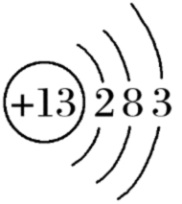
1.铝的结构和存在
铝位于元素周期表 ，原子结构示意图为 。铝是地壳中含量最多的金属元素。自然界中的铝全部以化合态的形式存在。
2.金属铝的物理性质
银白色有金属光泽的固体，有良好的延展性、导电性和导热性等，密度较小，质地柔软。
第三周期ⅢA族

Slide 6
3.金属铝的化学性质

Slide 7
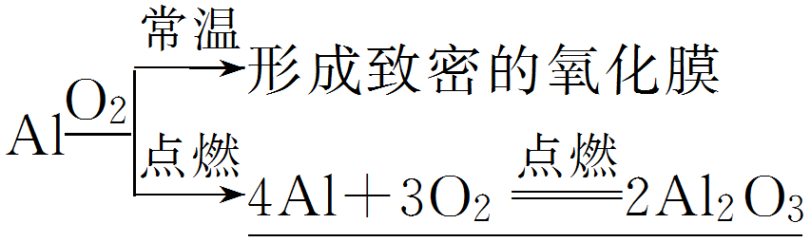
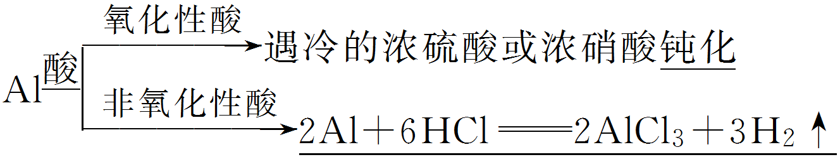
写出图中有关反应的化学方程式或离子方程式：
①
Mg也会形成致密的氧化膜
2Al＋6H₂O===2Al(OH)₃＋3H₂↑
①
②
2
Al(OH)₃＋NaOH===NaAlO₂＋2H₂O
×
2Al＋2NaOH＋2H₂O===2NaAlO₂＋3H₂↑
③
反应实质：Al先和水反应，
而后NaOH不断反应掉生成的Al(OH)₃，推动平衡移动。
2Al＋2NaOH＋2H₂O===2NaAlO₂＋3H₂↑
④

Slide 8
4.对比记忆镁的化学性质
 | 铝 | 镁
与非金属反应 | 能被Cl₂、O₂氧化
与水反应 | 反应很困难 | 能与沸水反应 Mg＋2H₂O Mg(OH)₂＋H₂↑
2Al+6H₂O⇌2Al(OH)₃+3H₂↑
如何检验生成的碱？
用酚酞

Slide 9
与碱反应 | 能溶于强碱溶液 | 不反应
与某些氧化物反应 | 能与Fe₂O₃、MnO₂、Cr₂O₃等金属氧化物发生铝热反应 | 能在CO₂中燃烧：2Mg＋CO₂ 2MgO＋C
高温
2Al + Fe₂O₃ == 2Fe + Al₂O₃
5.铝的用途
纯铝用作导线，铝合金用于制造汽车、飞机、生活用品等。
质量轻，硬度大 / Ti合金

Slide 10
深度思考
依据Mg、Al单质的性质，思考回答下列问题：
(1)铝的化学性质活泼，为什么日常生活中广泛使用的铝制品通常具有较强的抗腐蚀性能？
答案 铝在常温下迅速被氧气氧化，形成一层致密的氧化膜，保护铝不再被氧化，因而铝制品通常具有较强的抗腐蚀性能。
但铝制品表面的氧化膜为Al₂O₃，能与酸碱反应，因此铝制品不能长时间存放酸碱。

Slide 11
(2)Al既能溶于强酸，又能溶于强碱，所以说“Al既有金属性，又有非金属性”你认为这种说法是否恰当？为什么？
答案 不恰当。金属性是指元素的原子失电子的能力，非金属性是指元素的原子得电子的能力。铝不论是与酸反应还是与碱反应，都是失去3e－，化合价升高为＋3价，均是还原剂，因而铝具有较强的金属性。
(3)铝与酸、碱反应的实质是什么？氧化剂是什么？
答案 铝与酸、碱反应的实质都是 ，只不过碱中的H＋来源于水的电离。氧化剂分别为酸和水。

Slide 12
(4)Al与MgO的混合物在高温下能发生铝热反应吗？为什么？
答案 不能。原因是铝的还原性比镁弱。
(5)镁在空气中充分燃烧，所得固体产物可能有哪些：________________(用化学式表示)。
Al与MgO不能构成铝热剂
MgO、Mg₃N₂、C

Slide 13
1
2
3
4
5
题组一 对比掌握铝、镁的性质
1.镁粉是焰火、闪光粉、鞭炮中不可少的原料。工业上制造镁粉是将镁蒸气在某种气体中冷却，有下列气体：①空气、②CO₂、③Ar、④H₂、⑤N₂，其中可作为冷却气体的是( )
A.①和② B.②和③
C.③和④ D.④和⑤
解析 加热时O₂、N₂、CO₂等都能与镁反应。
√
√
C

Slide 14
1
2
3
4
5
2.下列关于铝单质的叙述中正确的是( )
A.由于铝在空气中不会锈蚀，所以铝制品的使用寿命都很长
B.由于铝具有强还原性，所以常用铝来冶炼某些高熔点金属
C.常温下，铝被浓硫酸钝化，所以可用浓硫酸除去铝表面的铜镀层
D.由于铝的导电性能比铜强，所以常用铝制造电线、电缆
解析 铜在加热的条件下才能与浓硫酸反应，而在加热条件下，浓硫酸能与氧化铝反应；铜的导电性能比铝强。
B
应该用浓硝酸

Slide 15
1
2
3
4
5
3.镁、铝单质的化学性质以相似为主，但也存在某些重大差异性。下列物质能用于证明二者存在较大差异性的是( )
①CO₂ ②盐酸 ③NaOH溶液 ④水
A.①④ B.②③
C.①③ D.②③④
解析 Al能与NaOH溶液反应而Mg不能；Mg能在CO₂中燃烧而Al不能。
C

Slide 16
1
2
3
4
5
题组二 铝与酸或碱反应的特点
4.将等物质的量的镁和铝混合，取等质量该混合物四份，分别加到足量的下列溶液中，充分反应后，放出氢气最多的是( )
A.3 mol·L^{－1} HCl B.4 mol·L^{－1} HNO₃
C.8 mol·L^{－1} NaOH D.18 mol·L^{－1} H₂SO₄
解析 在镁、铝混合物中加入HNO₃和浓H₂SO₄都不产生H₂；加入NaOH溶液，只有Al与之反应生成H₂，而镁不反应；加入盐酸，镁、铝都与盐酸反应生成H₂，所以放出H₂的量最多。
A
不产生H₂

Slide 17
1
2
3
4
5
5.铝是中学化学学习阶段的唯一一种既能与酸(非氧化性酸)反应又能与强碱溶液反应放出H₂的金属，就铝的这一特殊性质回答下列问题：
(1)等质量的两份铝分别与足量的盐酸、氢氧化钠溶液反应，所得H₂的体积之比是________。
解析 根据化学方程式：2Al＋6HCl===2AlCl₃＋3H₂↑、2Al＋2NaOH＋2H₂O===2NaAlO₂＋3H₂↑，得Al与H₂的关系式均为2Al～3H₂，故只要参加反应的Al的量相等，所得H₂的量必相等。
1∶1
铝不足，HCl和NaOH都过量

Slide 18
1
2
3
4
5
(2)足量的两份铝分别投入到等体积、等物质的量浓度的盐酸和氢氧化钠溶液中，产生H₂的体积之比是_____。
解析 因为在反应中Al过量，产生的H₂由HCl和NaOH的量决定。根据化学反应中的关系式：6HCl～3H₂、2NaOH～3H₂，故当HCl、NaOH物质的量相等时，二者产生H₂的体积比为1∶3。
1∶3
铝过量，HCl和NaOH等量，且不足

Slide 19
1
2
3
4
5
(3)足量的两份铝分别投入到等体积、一定物质的量浓度的HCl、NaOH溶液中，二者产生的H₂相等，则HCl和NaOH的物质的量浓度之比是_____。
解析 因为铝足量且产生H₂相等，根据关系式n(HCl)∶n(NaOH)＝3∶1，又因为两溶液体积相等，故物质的量浓度c(HCl)∶c(NaOH)＝n(HCl)∶n(NaOH)＝3∶1。
3∶1

Slide 20
(4)甲、乙两烧杯中各盛有100 mL 3 mol·L^{－1}的盐酸和NaOH溶液，向两烧杯中分别加入等质量的铝粉，反应结束后，测得生成的气体体积比为V(甲)∶V(乙)＝1∶2，则加入铝粉的质量为________。
A.5.4 g B.3.6 g
C.2.7 g D.1.8 g
A
铝相对盐酸过量，盐酸不足；
铝相对氢氧化钠溶液不足，氢氧化钠过量。
解析 其反应原理分别为2Al＋6HCl===2AlCl₃＋3H₂↑，2Al＋2NaOH＋2H₂O===2NaAlO₂＋3H₂↑。可见当参加反应的HCl和NaOH的物质的量一样多时，产生H₂的体积比是1∶3，而题设条件体积比为1∶2，说明此题投入的铝粉对盐酸来说是过量的，而对于NaOH来说是不足的。

Slide 21
1
2
3
4
5
解析 其反应原理分别为2Al＋6HCl===2AlCl₃＋3H₂↑，2Al＋2NaOH＋2H₂O===2NaAlO₂＋3H₂↑。可见当参加反应的HCl和NaOH的物质的量一样多时，产生H₂的体积比是1∶3，而题设条件体积比为1∶2，说明此题投入的铝粉对盐酸来说是过量的，而对于NaOH来说是不足的。
2Al＋6HCl === 2AlCl₃＋3H₂↑
6 mol 3 mol
3 mol·L^{－1}×0.1 L 0.15 mol
则Al与NaOH反应生成的H₂为0.15 mol×2＝0.3 mol。

Slide 22
1
2
3
4
5
2Al＋2NaOH＋2H₂O===2NaAlO₂＋3H₂↑
2×27 g 3 mol
5.4 g 0.3 mol
即投入的铝粉为5.4 g。
答案 A

Slide 23
思维建模
1.铝与酸、碱反应生成H₂的量的关系
铝与酸、碱反应的化学方程式分别为2Al＋6HCl===2AlCl₃＋3H₂↑、2Al＋2NaOH＋2H₂O===2NaAlO₂＋3H₂↑。从化学方程式可以看出Al与酸、碱反应时生成H₂的实质都是Al Al^{3＋}，所以无论与酸还是与碱反应，
Al与H₂的关系都是2Al～3H₂。
(1)等量铝分别与足量盐酸和氢氧化钠溶液反应，产生氢气体积比 。
(2)足量的铝分别与等物质的量的盐酸和氢氧化钠溶液反应，产生氢气的体积比 。

Slide 24
(3)一定量的铝分别与一定量的盐酸和氢氧化钠溶液反应，产生氢气的体积比 ，则必定是a.铝与盐酸反应时，铝过量而盐酸不足；b.铝与氢氧化钠溶液反应时，铝不足而氢氧化钠过量。解题时应充分利用上述过量关系。
2.铝的这种既能与酸(非氧化性酸)又能与强碱反应产生H₂的性质常作为推断题的“题眼”。

Slide 25
化学作业(2016-9-1)
1.预习步步高“第十讲 铝及其化合物 58-59页”；
2.完成理综合卷 化学部分 答案核对 订正 反思；
3.完成加练P24-26；

Slide 26
化学作业(2016-9-2)
1.预习步步高“第十讲 铝及其化合物 59-60页”；
2.完成小本练出高分 P299-300；
3.周末完成P 297-298；

Slide 27
考点二 铝的重要化合物

Slide 28
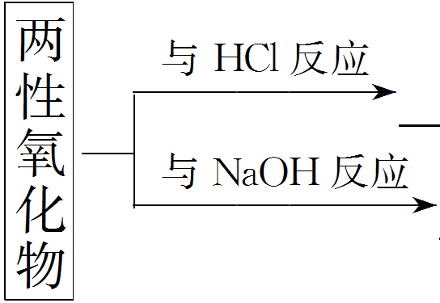
1.氧化铝
(1)物理性质：白色固体，难溶于水，有很高的熔点。
(2)化学性质
Al₂O₃＋6HCl===2AlCl₃＋3H₂O
Al₂O₃＋2NaOH===2NaAlO₂＋H₂O

Slide 29
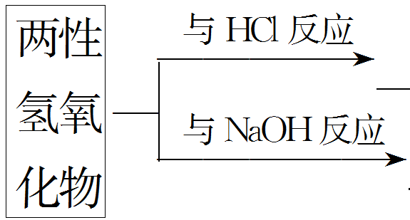
2.氢氧化铝
(1)物理性质：白色胶状不溶于水的固体，有较强的吸附性。
(2)化学性质(用化学方程式表示)
Al(OH)₃的电离方程式为
Al(OH)₃胶体的净水作用
⇌
⇌
(沉淀溶解平衡的角度)
酸式电离
碱式电离
Al(OH)₃＋3HCl===AlCl₃＋3H₂O
①
Al(OH)₃＋NaOH===NaAlO₂＋2H₂O
②受热分解： 。

Slide 30
(3)制备(可控的三种方法)
①向铝盐中加入氨水，离子方程式为
。
②NaAlO₂溶液中通入足量CO₂，离子方程式为
。
③NaAlO₂溶液与AlCl₃溶液混合：
。
若是通入少量CO₂
(酸性：H₂CO₃>HCO₃⁻>Al(OH)₃)
(双水解配平：电荷守恒)

Slide 31
3.常见的铝盐
(1)硫酸铝钾是由两种不同的金属离子和一种酸根离子组成的复盐。
(2)明矾的化学式为 ，它是无色晶体，可溶于水，
水溶液pH 7(填“<”、“>”或“＝”)。明矾可以净水，其净水的原理是 。
KAl(SO₄)₂·12H₂O
<
⇌
Al^{3＋}＋3H₂OAl(OH)₃(胶体)＋3H＋，Al(OH)₃胶体吸附水中杂质形成沉淀而净水

Slide 32
深度思考
1.在做铝的燃烧实验时，用坩埚钳夹住一小块铝箔，在酒精灯上加热至其熔化，会看到的现象是铝箔熔化，失去光泽，但熔化的铝并不滴落。原因是________________________________________________________
_____________________________________。
铝箔加热时与O₂发生反应生成熔点很高的Al₂O₃薄膜，使内部的铝被Al₂O₃包裹着，所以熔化的铝不易滴下

Slide 33
2.中学化学学习阶段接触到许多既能与酸反应又能与碱反应的物质，除了Al及其重要化合物外，你还知道哪些？
答案 ①弱酸的铵盐，如：NH₄HCO₃、CH₃COONH₄、(NH₄)₂S等；
②弱酸的酸式盐，如：NaHCO₃、KHS、NaHSO₃等；
③氨基酸、蛋白质。
[O]
[O]
[O]
H₂S
S
SO₂
SO₃
H⁺
(NH₄)₂S
[O]
[O]
[O]
OH⁻
NH₃
NO
NO₂
HNO₃

Slide 34
规律小结
两性物质是指既能与酸反应又能与碱反应生成盐和水的化合物，上述物质中只有Al₂O₃、Al(OH)₃、氨基酸是两性物质。

Slide 35
1
2
3
4
5
6
题组一 Al₂O₃和Al(OH)₃的两性
1.将表面已完全钝化的铝条，插入下列溶液中，不会发生反应的是( )
A.稀硝酸 B.稀盐酸
C.硝酸铜 D.氢氧化钠
解析 钝化的实质是Fe、Al在浓H₂SO₄或浓HNO₃作用下其表面被氧化成一层致密的氧化物保护膜。由于铝的氧化物Al₂O₃是一种两性氧化物，既可与强酸反应，又可与强碱反应，故A、B、D三项皆不符合题意，只有C选项中的 Cu(NO₃)₂不与Al₂O₃反应，故不可能与钝化的铝条发生反应。
C

Slide 36
1
2
3
4
5
6
2.下列除去杂质的方法不正确的是( )
A.镁粉中混有少量铝粉：加入过量烧碱溶液充分反应，过滤、洗涤、干燥
B.用过量氨水除去Fe^{3＋}溶液中的少量Al^{3＋}
C.Al(OH)₃中混有少量Mg(OH)₂：加入足量烧碱溶液，充分反应，过滤，
向滤液中通入过量CO₂后过滤
D.MgO中混有少量Al₂O₃：加入足量烧碱溶液，充分反应，过滤、洗涤、
干燥得到MgO
解析 Al(OH)₃不溶于氨水，故向含少量Al^{3＋}的Fe^{3＋}溶液中加入过量氨水时，Fe^{3＋}、Al^{3＋}均转化为氢氧化物沉淀，达不到除杂的目的。
B
√
先用过量NaOH，过滤后再用HCl
×
√
√

Slide 37
1
2
3
4
5
6
题组二 制备Al(OH)₃的最佳途径
3.用含少量镁粉的铝粉制取纯净的氢氧化铝，下列操作步骤中最恰当的组合是( )
①加盐酸溶解 ②加烧碱溶液溶解 ③过滤 ④通入过量CO₂生成Al(OH)₃沉淀 ⑤加入盐酸生成Al(OH)₃沉淀 ⑥加入过量烧碱溶液
A.①⑥⑤③ B.②③④③
C.②③⑤③ D.①③⑤③
解析 若先用盐酸溶解，Mg、Al均溶解，制取Al(OH)₃的步骤较多；从NaAlO₂制备Al(OH)₃，若加盐酸不容易控制量的多少。故B项操作步骤为最佳顺序。
B

Slide 38
n(H₂SO₄)=2.5 mol
n(NaOH)=6 mol
1
2
3
4
5
6
4.若甲、乙、丙三位同学用规定的药品制备Al(OH)₃。规定必用的药品如下：350g 70% H₂SO₄溶液，NaOH固体240 g，足量铝屑、水(不能用其他药品)。
甲、乙、丙用各自设计的方案制得Al(OH)₃的质量分别是W₁、W₂、W₃。三种实验方案如下：
甲：铝→加NaOH溶液→加H₂SO₄溶液→W₁ g Al(OH)₃
乙：铝→加H₂SO₄溶液→加NaOH溶液→W₂ g Al(OH)₃

Slide 39
1
2
3
4
5
6
试回答：
(1)从充分利用原料、降低成本和提高产率等因素分析，实验方案最合理的是___。
(2)三位学生制得的Al(OH)₃，W₁、W₂、W₃其质量由大到小的顺序是__________。
(3)制得Al(OH)₃的最大质量是_____。
丙
W₃>W₁>W₂
520 g

Slide 40
练后反思 归纳总结
1.含铝杂质的提纯方法归类
利用Al、Al₂O₃、Al(OH)₃可溶于强碱的特性，可除去许多物质中的含铝杂质，如：
(1)Mg(Al)：加足量NaOH溶液；
(2)Fe₂O₃(Al₂O₃)：加足量NaOH溶液；
(3)Mg(OH)₂[Al(OH)₃]：加足量NaOH溶液；
(4)Mg^{2＋}(Al^{3＋})：加过量NaOH溶液，过滤，再加酸充分溶解。

Slide 41
2.离子共存问题
二硫、二碳、一硅、铝
AlO₂⁻ + HCO₃⁻ + H₂O == Al(OH)₃ ↓ + CO₃²⁻
酸性相对强的，制备酸性相对弱的

Slide 42
1
2
3
4
5
6
题组三 有关Al^{3＋}、AlO 的离子反应
5.常温下，下列各组离子在指定溶液中能大量共存的是( )
A.中性溶液中：Cl－、Mg^{2＋}、Al^{3＋}、K＋
C
水解成酸性，不可能是中性
水解都成碱性，OK
Al³⁺
解析 A项，Al^{3＋}易水解，在中性溶液中水解生成Al(OH)₃沉淀；

Slide 43
6.下列变化中的离子方程式书写正确的是( )
1
2
3
4
5
6
C
×
Al₃⁺优先反应
√
解析 A项，氨水不能溶解Al(OH)₃；
HCO₃⁻

Slide 44
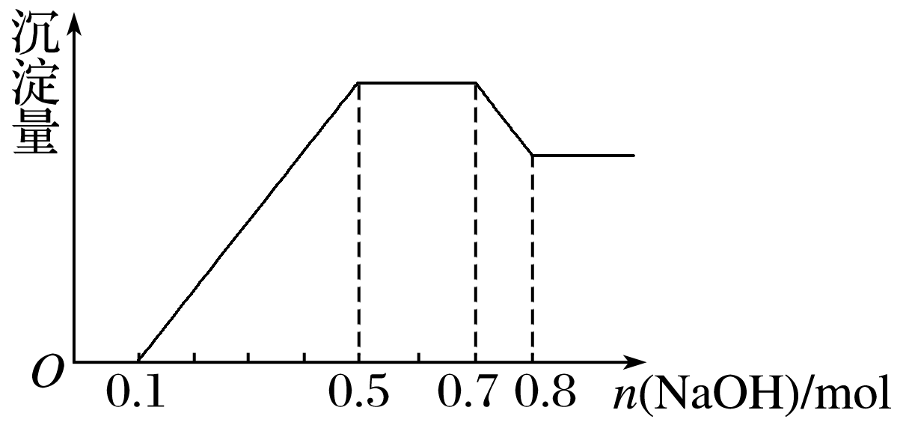
3.含Al^{3＋}的溶液与碱反应的先后顺序
当溶液中有多种离子时，要考虑离子之间的反应顺序，如向含有H＋、NH 、Mg^{2＋}、Al^{3＋}的混合溶液中逐滴加入NaOH溶液，NaOH先与H＋反应，再与Mg^{2＋}、Al^{3＋}反应生成沉淀，再与NH 反应，最后才溶解Al(OH)₃沉淀。
NH₄⁺
Al(OH)₃
往含H⁺、Al³⁺、Mg²⁺、NH₄⁺的溶液中逐滴滴加NaOH溶液
Al³⁺
Mg²⁺
H⁺

Slide 45
1
2
3
4
5
6
题组一 Al₂O₃和Al(OH)₃的两性
1.将表面已完全钝化的铝条，插入下列溶液中，不会发生反应的是( )
A.稀硝酸 B.稀盐酸
C.硝酸铜 D.氢氧化钠
解析 钝化的实质是Fe、Al在浓H₂SO₄或浓HNO₃作用下其表面被氧化成一层致密的氧化物保护膜。由于铝的氧化物Al₂O₃是一种两性氧化物，既可与强酸反应，又可与强碱反应，故A、B、D三项皆不符合题意，只有C选项中的 Cu(NO₃)₂不与Al₂O₃反应，故不可能与钝化的铝条发生反应。
C
表面形成一层Al₂O₃
既能与酸反应又能与碱反应

Slide 46
化学周末作业(2016-9-3)
1.预习步步高“第十讲 铝及其化合物 59-60页”；
2.继续完成小本练出高分 P299-300；(收)
3.继续完成剩余的周末试卷；(收)
4.研读化工流程图的解题技巧，完成两道例题；(收)
或是研读步步高 71-73页，无机化工流程题解题指导

Slide 47
KAl(SO₄)₂与Ba(OH)₂
4.明矾溶液与Ba(OH)₂溶液反应分析
(1)沉淀的物质的量最大(此时Al^{3＋}完全沉淀)
KAl(SO₄)₂ : Ba(OH)₂ = 1:1.5
KAl(SO₄)₂ : Ba(OH)₂ = 1:2
4OH⁻
Al³⁺ → AlO₂⁻

Slide 48
考点三 用数形结合思想理解“铝三角”

Slide 49
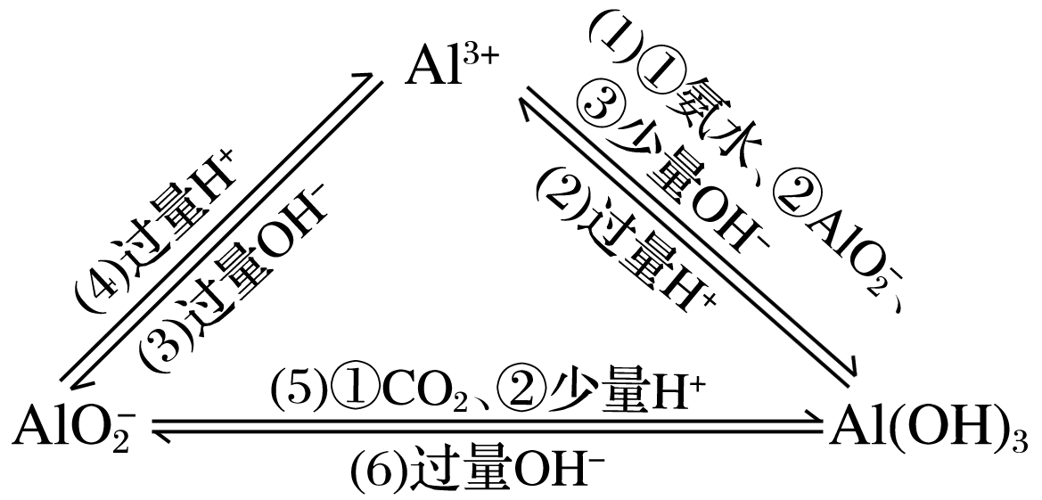
1.Al^{3＋}、Al(OH)₃、AlO 之间的转化关系
写出实现上述各步转化的离子方程式。

Slide 50
Al(OH)₃不溶于过量NH₃.H₂O
③Al^{3＋}＋3OH－===Al(OH)₃↓
(2)Al(OH)₃＋3H＋===Al^{3＋}＋3H₂O
Al(OH)₃不溶于过量H₂CO₃
Al(OH)₃两性，溶于强酸强碱，
不溶于很弱的酸与弱碱。

Slide 51
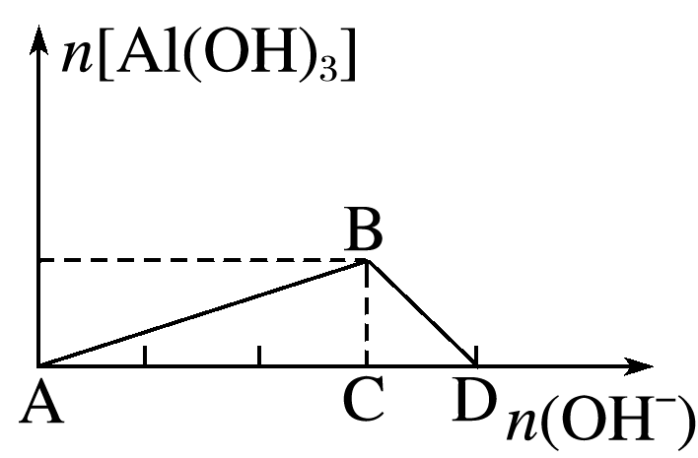
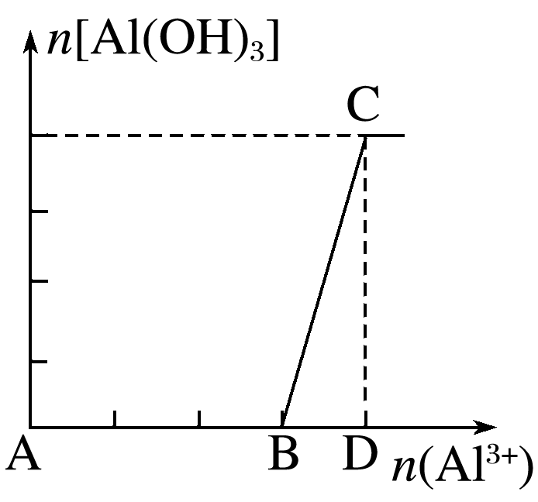
2.与Al(OH)₃沉淀生成有关的图像分析
(1)可溶性铝盐溶液与NaOH溶液反应的图像(从上述转化关系中选择符合图像变化的离子方程式，下同)
操作 | 可溶性铝盐溶液中逐滴加入NaOH溶液至过量 | NaOH溶液中逐滴加入可溶性铝盐溶液至过量
现象 | 立即产生白色沉淀→渐多→最多→渐少→消失 | 无沉淀(有但即溶)→出现沉淀→渐多→最多→沉淀不消失
图像
方程式 序号 | AB： BD： | AB： BC：
Al^{3＋}3OH⁻===Al(OH)₃↓
Al^{3＋}＋4OH⁻=== AlO₂⁻+2H₂O
Al(OH)₃+OH⁻==AlO₂⁻+2H₂O
Al^{3＋}＋3AlO₂⁻+6H₂O = 4Al(OH)₃↓

Slide 52
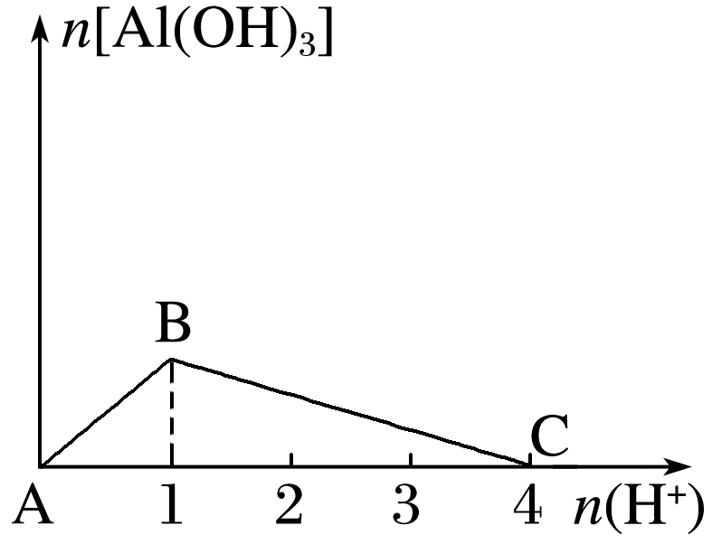
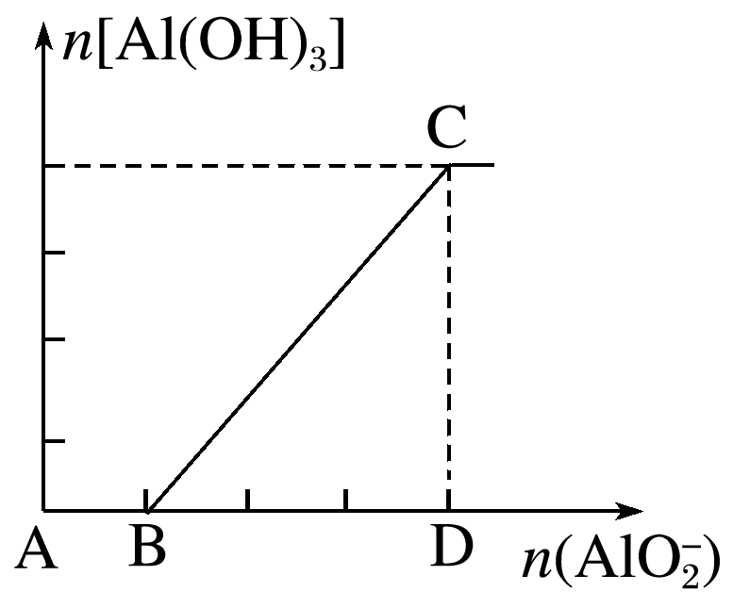
(2)偏铝酸盐溶液与盐酸反应的图像
操作 | 偏铝酸盐溶液中逐滴加入稀盐酸至过量 | 稀盐酸中逐滴加入偏铝酸盐溶液至过量
现象 | 立即产生白色沉淀→渐多→最多→渐少→消失 | 无沉淀→出现沉淀→渐多→最多→沉淀不消失
图像
方程式序号 | AB： BC： | AB： BC：
H＋＋AlO₂－+H₂O = Al(OH)₃↓
4H＋＋AlO₂－= Al³⁺+2H₂O
3H＋＋Al(OH)₃=AlO₂－+2H₂O
Al^{3＋}＋3AlO₂－+6H₂O = 4Al(OH)₃↓

Slide 53
深度思考
1.下列各项操作中，能出现“先产生沉淀，然后沉淀又溶解”现象的是______________。
①向饱和碳酸钠溶液中通入过量的CO₂
②向NaAlO₂溶液中逐滴加入过量的稀盐酸
③向AlCl₃溶液中逐滴加入过量稀氢氧化钠溶液
④向硅酸钠溶液中逐滴加入过量的盐酸
②③
溶解度小
Na₂CO₃+CO₂+H₂O==2NaHCO₃↓
H＋＋AlO₂－+H₂O == Al(OH)₃↓
3H＋＋Al(OH)₃=Al³⁺ +3H₂O
Al^{3＋}＋3OH－===Al(OH)₃↓
Al(OH)₃+OH－==AlO₂⁻ + 2H₂O
Na₂SiO₃+ 2HCl = 2NaCl+ H₂SiO₃↓

Slide 54
①③④
2.下列各组物质的无色溶液，不用其他试剂即可鉴别的是________。
①NaOH、AlCl₃
②NaHCO₃、H₂SO₄
③NaAlO₂、NaHSO₄
④Na₂CO₃、HCl
⑤Na₂CO₃、NaHCO₃、Ca(OH)₂
互滴法

Slide 55
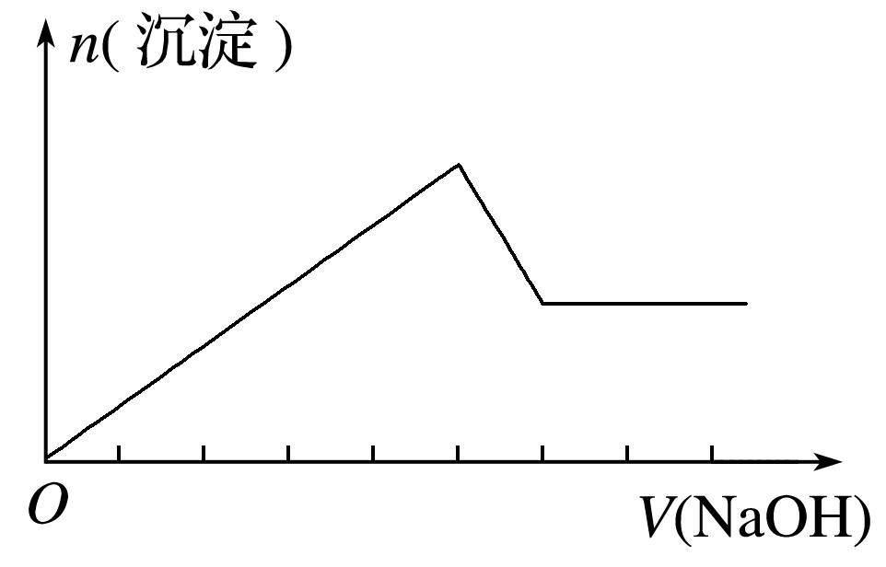
3.按要求画出图像。
(1)向MgCl₂、AlCl₃溶液中(假设各1 mol)，逐滴加入NaOH溶液，画出沉淀的物质的量随NaOH溶液体积变化的图像。
答案
Mg^{2＋}: 1 mol
Al^{3＋}: 1 mol
(1)Al^{3＋}＋3OH－=== Al(OH)₃↓
(2)Mg^{2＋}＋2OH－=== Mg(OH)₂↓
(3)
(1)(2)
Al(OH)₃
1 : 1
(3)Al(OH)₃+ OH－== AlO₂⁻+2H₂O
Mg(OH)₂
3
2
1
Al³⁺
Mg²⁺
Al(OH)₃

Slide 56
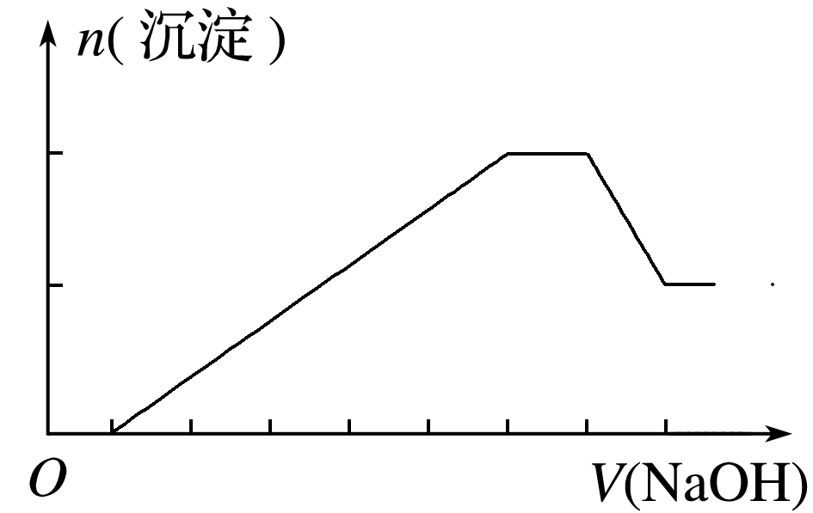
(2)向HCl、MgCl₂、AlCl₃、NH₄Cl溶液中(假设各1 mol)，逐滴加入NaOH溶液，画出沉淀的物质的量随NaOH溶液体积变化的图像。
答案
H⁺ Al³⁺ Mg²⁺ NH₄⁺
酸性：
>
>
>
1 mol
1 mol
1 mol
1 mol
(1) H＋＋OH－=== H₂O
(4)
(2) Al^{3＋}＋3OH－=== Al(OH)₃↓
(5)
(3) Mg^{2＋}＋2OH－=== Mg(OH)₂↓
(2) (3)
(4) NH₄＋＋OH－===NH₃.H₂O
(1)
(5) Al(OH)₃+OH－==AlO₂⁻ +2H₂O

Slide 57
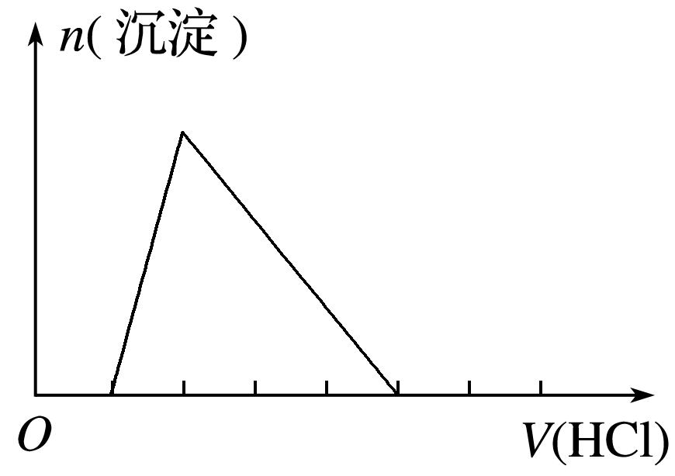
(3)向NaOH、NaAlO₂溶液中(假设各1 mol)，逐滴加入HCl溶液，画出沉淀的物质的量随HCl溶液体积变化的图像。
答案
碱性：
OH⁻ AlO₂⁻
>
1 mol
1 mol
(1) H＋＋OH－=== H₂O
（2）H＋＋AlO₂－+H₂O == Al(OH)₃↓
(2)
(3)
（3）3H＋＋Al(OH)₃==AlO₂－+2H₂O
1
3
(1)

Slide 58
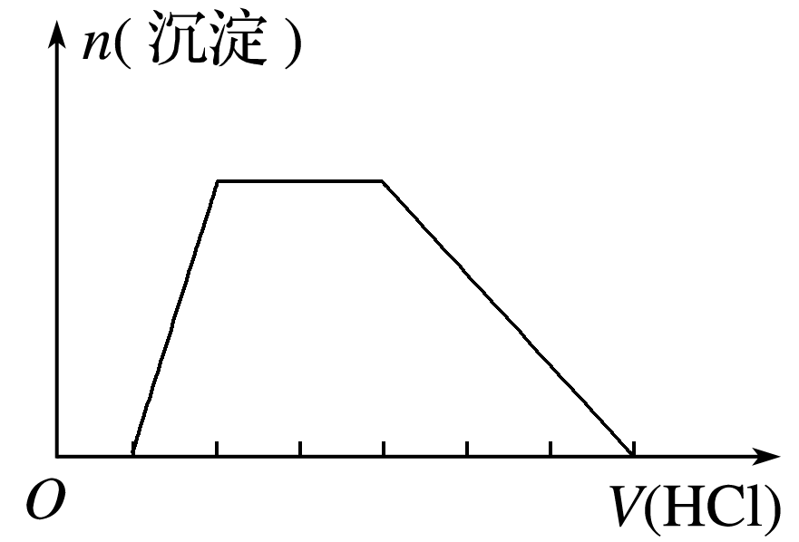
(4)向NaOH、Na₂CO₃、NaAlO₂溶液中(假设各1 mol)，逐滴加入HCl溶液，画出沉淀的物质的量随HCl溶液体积变化的图像。
答案
碱性：
OH⁻ AlO₂⁻ CO₃²⁻
>
>
1 mol
1 mol
1 mol
(1) H＋＋OH－===H₂O
(3)(4)
（2）H＋＋AlO₂－+H₂O == Al(OH)₃↓
（3）H＋＋CO₃^{2－} == HCO₃⁻
(2)
(5)
（4）H＋＋HCO₃－ == H₂O+CO₂
1
2
3
（5）3H＋＋Al(OH)₃==AlO₂－+2H₂O
(1)

Slide 59
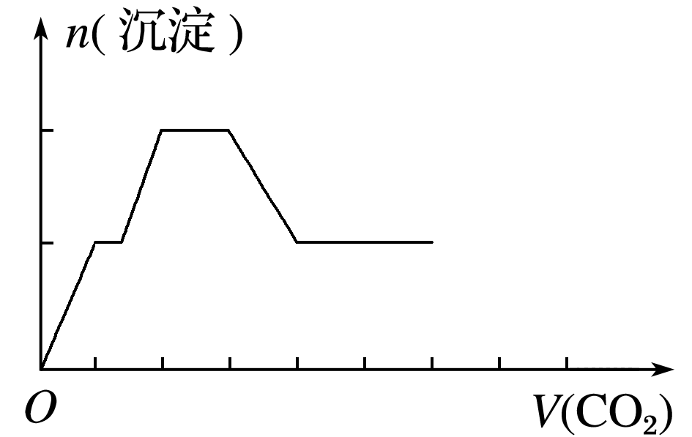
(5)向NaOH、Ca(OH)₂、NaAlO₂溶液中(假设各1 mol)，通入CO₂气体，画出沉淀的物质的量随CO₂通入的变化图像。
解析 反应顺序为
Ca(OH)₂＋CO₂===CaCO₃↓＋H₂O
1 mol 1 mol 1 mol
2NaOH＋CO₂===Na₂CO₃＋H₂O
1 mol 0.5 mol 0.5 mol
2NaAlO₂＋CO₂＋3H₂O===2Al(OH)₃↓＋Na₂CO₃
1 mol 0.5 mol 1 mol 0.5 mol
Na₂CO₃＋CO₂＋H₂O===2NaHCO₃
1 mol 1 mol
CaCO₃＋CO₂＋H₂O===Ca(HCO₃)₂
1 mol 1 mol
(1)
(2)
碱性：
OH⁻ AlO₂⁻
(3)
>
(4)
3mol
1 mol
(3)
(5)
(4)
(2)
(1)
(5)

Slide 60
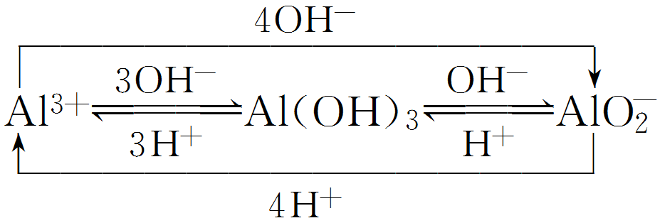
练后反思 方法指导
1.突破Al(OH)₃沉淀图像三个秘诀
(1)明晰横、纵坐标含义，然后通过曲线变化特点分析反应原理。

Slide 61
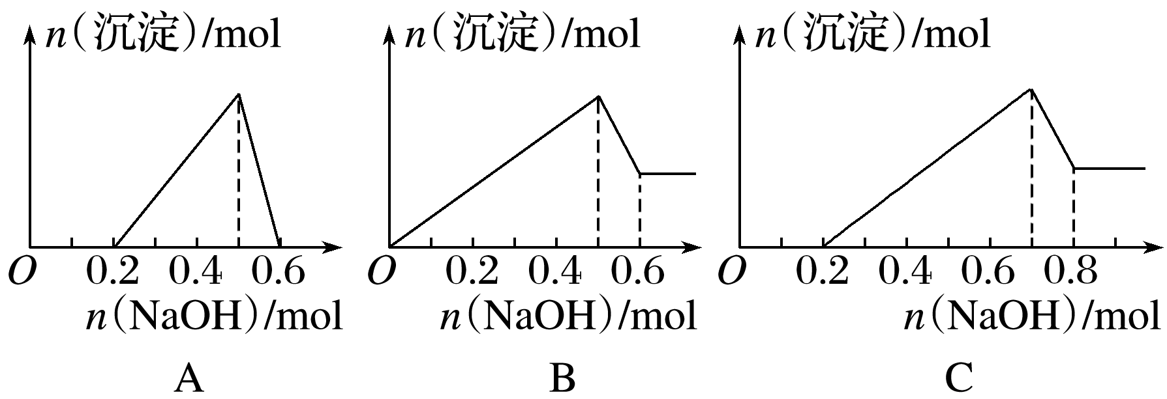
(3)明晰Al^{3＋}溶液中加碱(OH－)的几种常见变形图像，如：
图A中，n(H＋)∶n(Al^{3＋})＝2∶1。
图B中，若已知原溶液中含有Mg^{2＋}。则可推出：
n(Mg^{2＋})∶n(Al^{3＋})＝1∶1。
图C中，若已知原溶液中含有H＋和Mg^{2＋}，则可推导出：
n(H＋)∶ n(Al^{3＋})∶n(Mg^{2＋})＝2∶1∶1。

Slide 62
Al^{3＋}＋3OH－=== Al(OH)₃↓
2.可溶性铝盐与强碱反应的计算规律
Al(OH)₃+OH－== AlO₂⁻ + 2H₂O
(1)求产物Al(OH)₃的量
Al^{3＋}＋4OH－=== AlO₂⁻ +2 H₂O
①当n(OH－)≤3n(Al^{3＋})时， 碱不足 n[Al(OH)₃]＝ n(OH－)；
②当3n(Al^{3＋})<n(OH－)<4n(Al^{3＋})时，
碱过量一部分 n[Al(OH)₃]＝4n(Al^{3＋})－n(OH－)；
③当n(OH－)≥4n(Al^{3＋})时， n[Al(OH)₃]＝0，无沉淀。

Slide 63
(2)求反应物碱的量
①若碱不足(Al^{3＋}未完全沉淀)：
n(OH－)＝3n[Al(OH)₃]；
②若碱使生成的Al(OH)₃部分溶解：
n(OH－)＝4n(Al^{3＋})－n[Al(OH)₃]。

Slide 64
1
2
3
4
5
题组二 Al^{3＋}形成Al(OH)₃的简单计算
4.向30 mL 1 mol·L^{－1}的AlCl₃溶液中逐渐加入浓度为4 mol·L^{－1}的NaOH溶液，若产生0.78 g白色沉淀，则加入的NaOH溶液的体积可能为( )
A.3 mL B.7.5 mL
C.15 mL D.17.5 mL
B
或27.5 mL

Slide 65
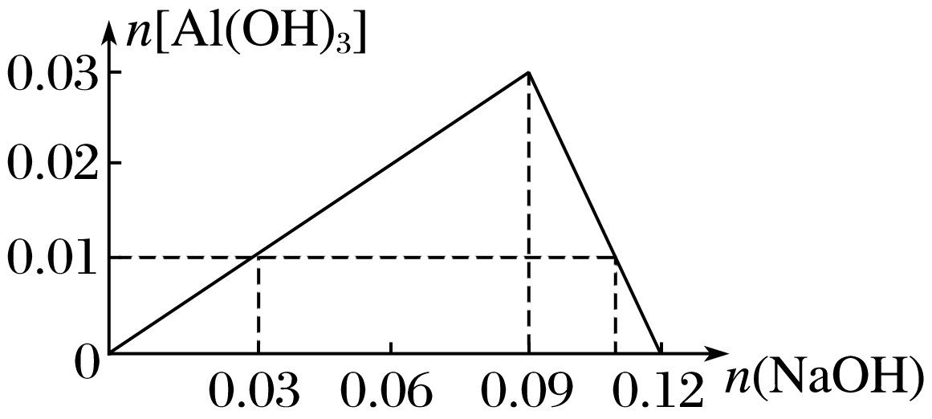
1
2
3
4
5
解析 解法一：把该题的信息转化为图像，用图像法求解，如图所示：
当生成沉淀0.01 mol时需NaOH 0.03 mol或0.11 mol，显然B项符合题意。

Slide 66
1
2
3
4
5
解法二：已知n(AlCl₃)＝0.03 mol，n[Al(OH)₃]＝0.01 mol，由沉淀的物质的量小于氯化铝的物质的量可推知此题可能有两个答案：一是氢氧化钠不足，二是氢氧化钠过量。
答案 B

Slide 67
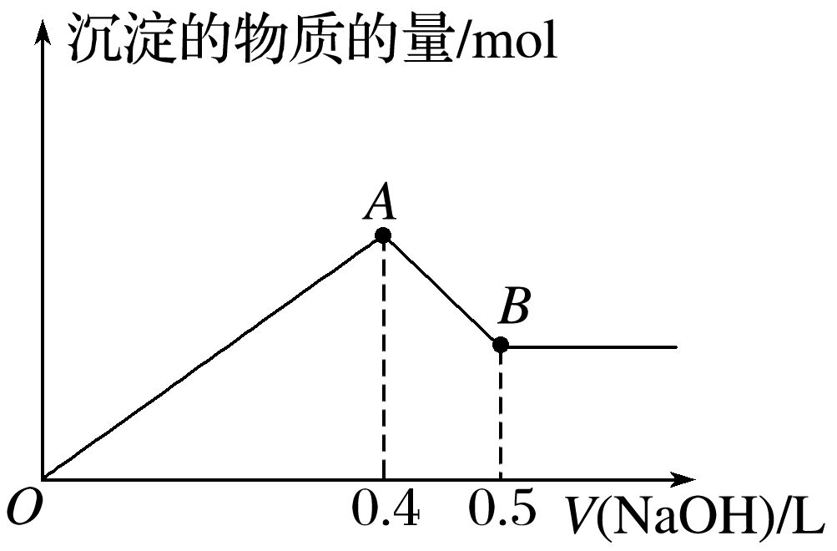
0.1 mol
0.05 mol
1
2
3
4
5
5.现有AlCl₃和MgSO₄混合溶液，向其中不断加入NaOH溶液，得到沉淀的量与加入NaOH溶液的体积如下图所示。原溶液中Cl－与SO 的物质的量之比为( )
C
n Al(OH)₃=0.1 mol
A.1∶3 B.2∶3
C.6∶1 D.3∶1
nMg(OH)₂=0.05 mol

Slide 68
1
2
3
4
5
题组一 Al^{3＋}、AlO 形成Al(OH)₃图像的综合分析
1.如图表示AlCl₃溶液与NaOH溶液相互滴加过程中
微粒的量的关系曲线。下列判断错误的是( )
A.①线表示Al^{3＋}的物质的量的变化
B.x表示AlCl₃的物质的量
C.③线表示Al(OH)₃的物质的量的变化
D.④线表示AlO 的物质的量的变化
B

Slide 69
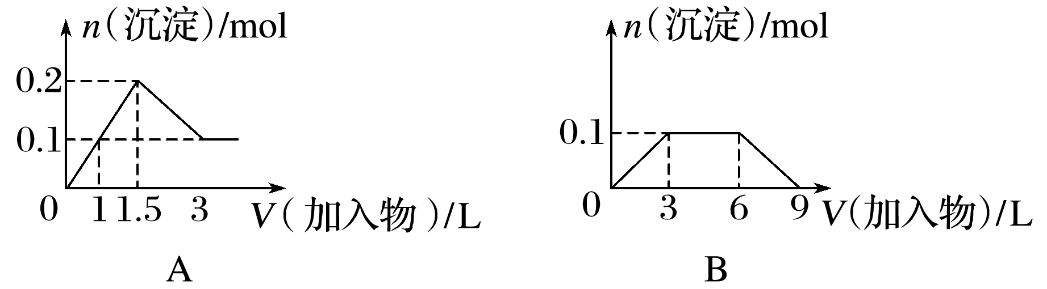
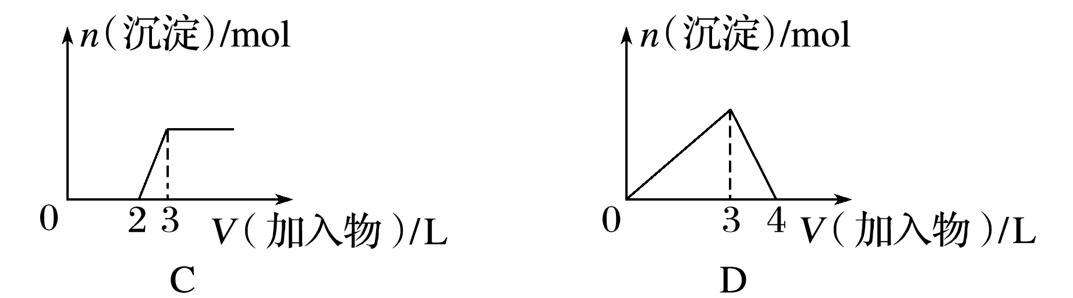
2.下列曲线图(纵坐标为沉淀的量，横坐标为加入物质的量)与对应的选项相符合的是( )
A
×
7
3
4
A.向1 L浓度均为0.1 mol·L^{－1}的Ba(OH)₂、NaAlO₂混合溶液中加入0.1 mol·L^{－1}
的稀H₂SO₄
B.向1 L浓度分别为0.1 mol·L^{－1}和0.3 mol·L^{－1}的AlCl₃、NH₄Cl的混合溶液中
加入0.1 mol·L^{－1}的稀NaOH溶液
C.向烧碱溶液中滴加明矾溶液
D.向AlCl₃溶液中滴加过量氨水
①H＋＋OH－=H₂O
② Ba²⁺＋SO₄²⁻=BaSO₄
③H＋+AlO₂－+H₂O = Al(OH)₃↓
×
Al^{3＋}＋4OH－=== AlO₂⁻＋2H₂O
×
Al^{3＋}＋3AlO₂⁻＋6H₂O === 4Al(OH)₃↓
×

Slide 70
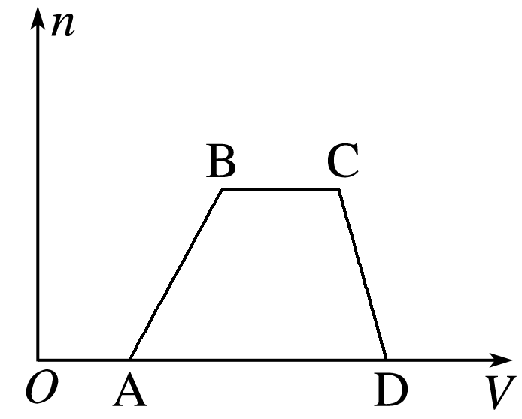
3.某混合溶液中可能含有HCl、MgCl₂、AlCl₃、NH₄Cl、Na₂CO₃、KCl中的一种或几种物质，往该溶液中逐滴加入NaOH溶液，产生沉淀的物质的量(n)与加入的NaOH溶液体积(V)的关系如图所示。回答下列问题：
1
2
3
4
5
√
√
√
？
HCl AlCl₃ NH₄Cl
(1)溶液中一定含有的溶质是______，一定不含有的溶质是_____(填化学式)。
(2)溶液中可能含有的溶质是________(填名称)，判断该物质是否存在的实验方法是________________________，现象是_______________________。
(3)分别写出AB段、BC段发生反应的离子方程式：
①AB段为______________________________________________________；
②BC段为______________________________________________________。
MgCl₂ Na₂CO₃
KCl
焰色反应
透过蓝色钴玻璃观察火焰颜色是否为紫色
Al^{3＋}＋3OH－=== Al(OH)₃↓
NH₄⁺ ＋OH－=== NH₃·H₂O

Slide 71
考点四 化工生产中镁、铝及其
化合物的转化关系

Slide 72
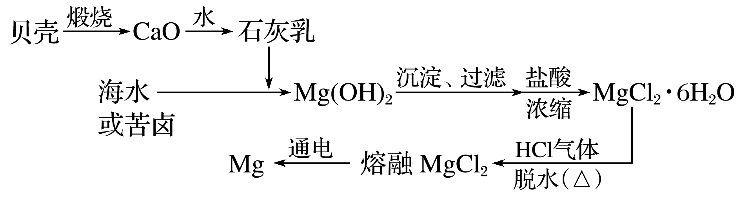
1.从海水中提取镁的流程
(1)流程：

Slide 73
(2)主要化学反应：
①制石灰乳：
②沉淀Mg^{2＋}：Mg^{2＋}＋Ca(OH)₂===Mg(OH)₂↓＋Ca^{2＋}；
③制备MgCl₂：Mg(OH)₂＋2HCl===MgCl₂＋2H₂O；

Slide 74
2.工业炼铝的流程
铝是地壳中含量最多的金属元素，在自然界主要以化合态的形式存在于氧化铝中。铝土矿的主要成分是Al₂O₃，此外还含有少量SiO₂、Fe₂O₃等杂质，冶炼金属铝很重要的一个过程是Al₂O₃的提纯。由于Al₂O₃是两性氧化物，而杂质SiO₂是酸性氧化物，Fe₂O₃是碱性氧化物，因而可设计出两种提纯氧化铝的方案。

Slide 75
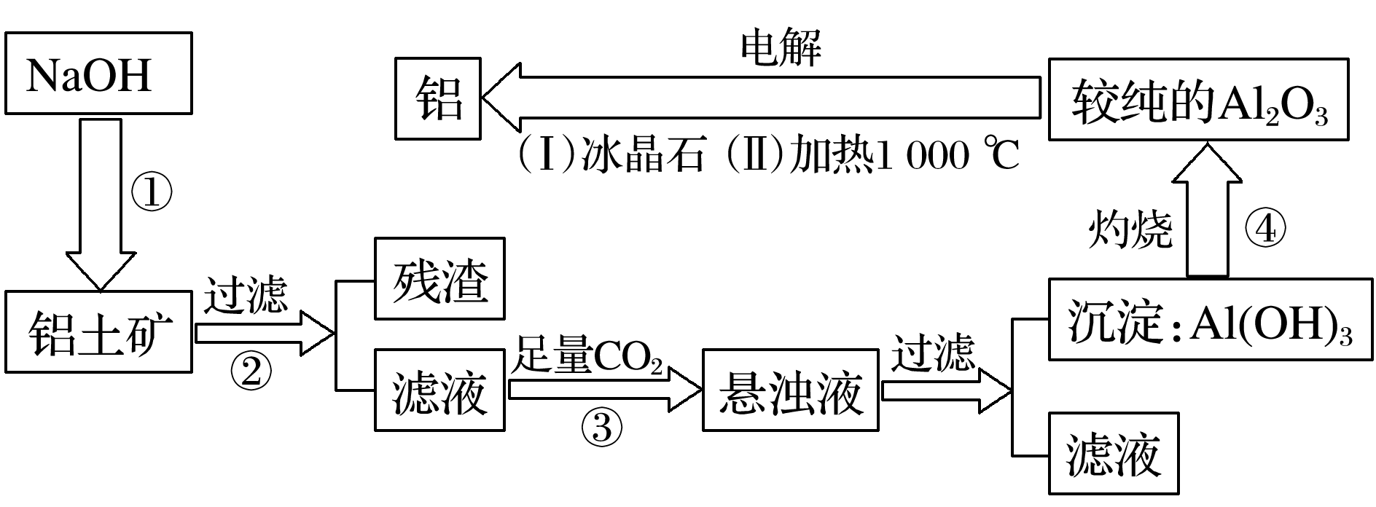
方案一：碱溶法
讨论回答下列问题：
(1)写出①、③两步骤中可能发生反应的离子方程式。
Na₃AlF₆

Slide 77
因为AlO 与酸反应生成的Al(OH)₃具有两性，可溶于强酸，不易控制酸的量；CO₂廉价而且生成的副产物NaHCO₃用途广泛，经济效益好
(2)步骤③中不用盐酸(或H₂SO₄)酸化的理由是_______________________
___________________________________________________________________________________________________。
(3)步骤④中得到较纯的Al₂O₃，可能含有_____杂质，在电解时它不会影响铝的纯度的原因：_________________________________________
_______________________________。
SiO₂
由于SiO₂的熔点很高，在加热到1 000 ℃左右时不会熔化，因而不影响铝的纯度

Slide 78
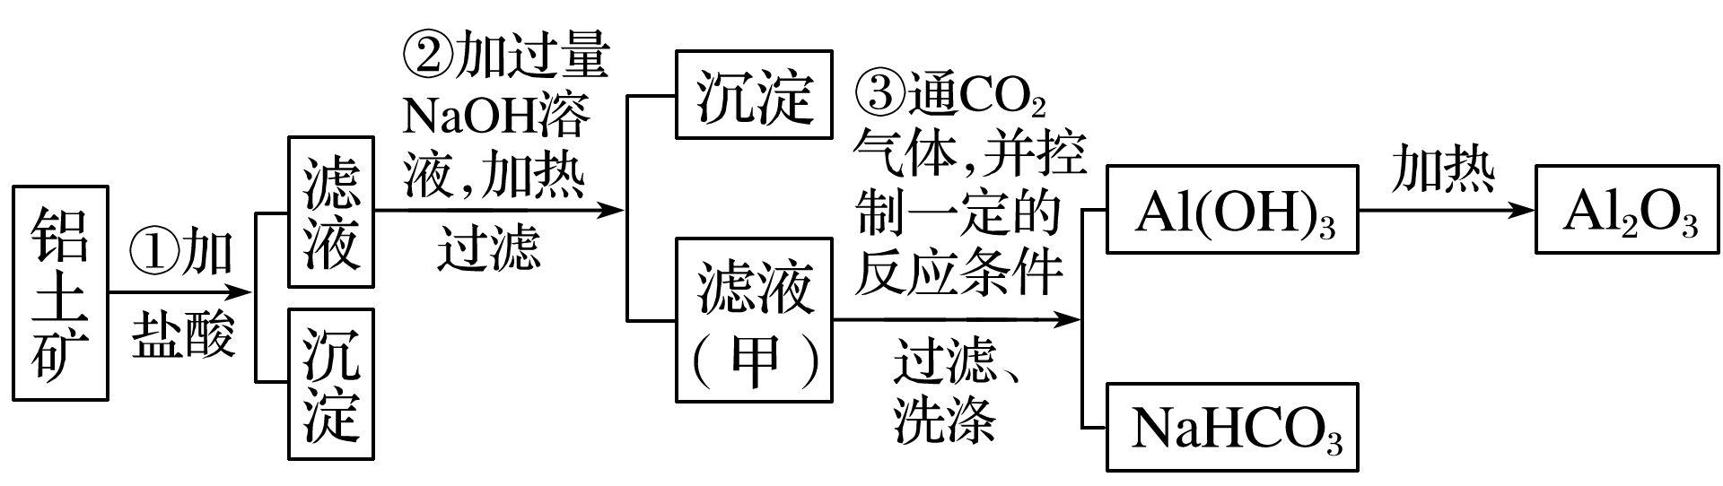
方案二：酸溶法
讨论回答下列问题：
(1)写出①、②中可能发生反应的离子方程式。
答案 ①Al₂O₃＋6H＋===2Al^{3＋}＋3H₂O，Fe₂O₃＋6H＋===2Fe^{3＋}＋3H₂O
②Al^{3＋}＋4OH－===AlO ＋2H₂O，Fe^{3＋}＋3OH－===Fe(OH)₃↓

Slide 79
(2)步骤②中不用氨水沉淀Fe^{3＋}的原因：____________________________
__________________________________________。
Al(OH)₃只能溶于强碱，不能溶于氨水，用氨水不能将Fe(OH)₃和Al(OH)₃分离

Slide 80
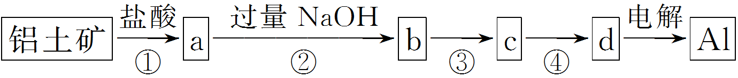
1
2
3
题组一 铝的提炼过程
1.铝土矿的主要成分为氧化铝、氧化铁和二氧化硅，工业上经过下列工艺可以冶炼金属铝：
下列说法中错误的是( )
A.①②中除加试剂外，还需要进行过滤操作
B.a、b中铝元素的化合价相同
C.③中需要通入过量的氨气
D.④进行的操作是加热，而且d一定是氧化铝

Slide 81
1
2
3
解析 反应①后的体系中含有固体二氧化硅，需要过滤除去，反应②后的体系中含有氢氧化铁沉淀，需要过滤除去，A正确；
a、b中Al元素分别以AlCl₃和NaAlO₂形式存在，其中铝的化合价都是＋3价，B正确；
由NaAlO₂制备氢氧化铝需要通入过量二氧化碳，C错误；
由氢氧化铝制备氧化铝，加热即可，D正确。
答案 C

Slide 82
题组二 对海水提镁流程的理解
2.被称为“国防金属”的镁 ,60%来自海洋，从海水中提取镁的正确方法是( )
1
2
3
D
物质 | 氧化镁 | 氯化镁
熔点/℃ | 2 852 | 714

Slide 83
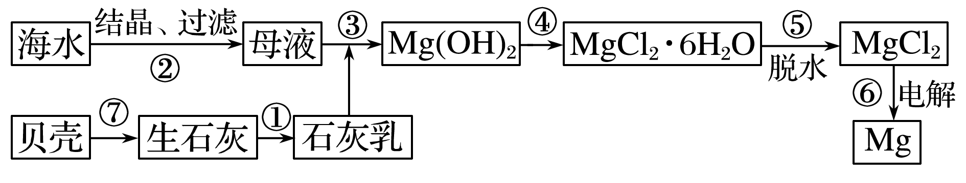
1
2
3
3.从海水中提取镁的工艺流程如图所示：
下列说法错误的是( )
A.用此法提取镁的优点之一是原料来源丰富
B.步骤⑥电解MgCl₂时阴极产生氯气
C.步骤⑤可将晶体置于HCl气体氛围中脱水
D.上述工艺流程中涉及化合、分解和复分解反应

Slide 84
1
2
3
解析 海水中含有大量的镁，A项正确；
电解MgCl₂时，阳极产生Cl₂，B项错误；
加热脱水过程中Mg^{2＋}能水解生成Mg(OH)₂，为防止Mg^{2＋}水解，应在HCl气体氛围中脱水，C项正确；
①、③、⑥分别为化合反应、复分解反应、分解反应，D项正确。
答案 B

Slide 86
1
2
3
4
5
6
1.(高考选项组合题)下列关于铝及其化合物的叙述正确的是( )
A.铝罐可久盛食醋 (2014·福建理综，6C)
B.氢氧化铝可作胃酸的中和剂 (2014·四川理综，1D)
C.明矾用作净水剂不涉及化学变化 (2014·重庆理综，1A)
D.铝与Fe₂O₃发生铝热反应，反应后固体物质增重
(2014·新课标全国卷Ⅱ，9C)

Slide 87
1
2
3
4
5
6
解析 铝罐容易受食醋中的醋酸腐蚀而破裂，无法久盛食醋，A错；
明矾用作净水剂是利用Al^{3＋}水解生成的氢氧化铝胶体的吸附性，涉及化学变化，C错；
铝与氧化铁反应，反应前后都是固体，质量不变，D错。
答案 B

Slide 88
1
2
3
4
5
6
2.(高考选项组合题)下列有关铝及重要化合物的叙述正确的是( )
A.制备Al(OH)₃悬浊液：向1 mol·L^{－1} AlCl₃溶液中加过量的6 mol·L^{－1} NaOH
溶液 (2015·江苏，13A)
B.向Al₂(SO₄)₃溶液中加入过量的NH₃·H₂O：Al^{3＋}＋4NH₃·H₂O===[Al(OH)₄]－
＋4NH (2015·山东理综，12C)
C.用坩埚钳夹住一小块用砂纸仔细打磨过的铝箔在酒精灯上加热，熔化后
的液态铝滴落下来，金属铝的熔点较低 (2015·全国卷Ⅰ，10C)
D.将AlCl₃加入Ba(HCO₃)₂溶液中同时有气体和沉淀产生
(2015·山东理综，10A)

Slide 89
1
2
3
4
5
6
解析 A项，Al(OH)₃是两性氢氧化物，可以和过量氢氧化钠反应生成偏铝酸钠，故不能制备氢氧化铝悬浊液，错误；
B项，Al(OH)₃只能溶于强碱，不能溶于氨水；
C项，铝在空气中加热生成氧化铝的熔点较高，所以内部熔化的铝不会滴落；
D项，Al^{3＋}与HCO 发生双水解反应，生成Al(OH)₃沉淀和CO₂气体。
答案 D

Slide 90
1
2
3
4
5
6
3.(2014·北京理综，7)下列金属中，表面自然形成的氧化层能保护内层金属不被空气氧化的是( )
A.K B.Na C.Fe D.Al
解析 金属铝在空气中表面会形成一层致密的氧化膜保护层，防止内层的金属进一步被氧化，D正确。K、Na、Fe表面形成的氧化膜比较疏松，不能保护内层金属，A、B、C错误。
D

Slide 91
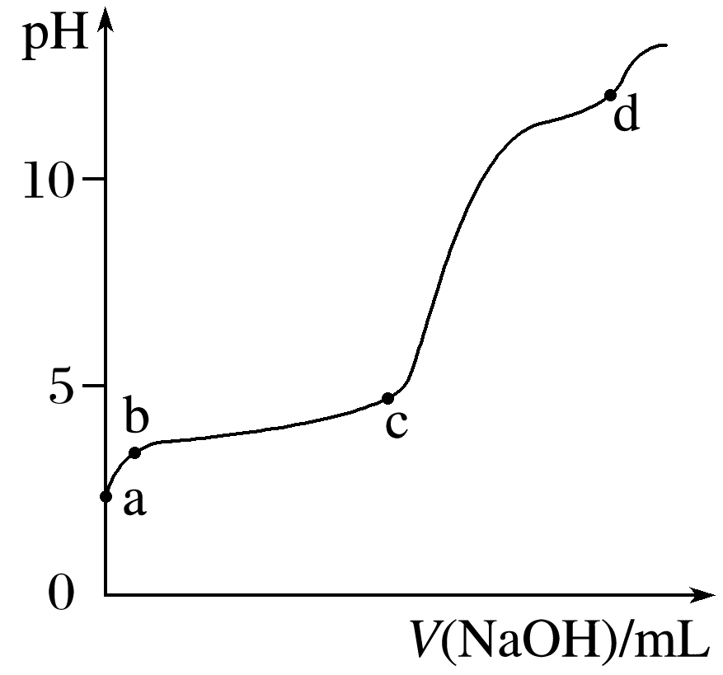
1
2
3
4
5
6
4.(2014·安徽理综，13)室温下，在0.2 mol·L^{－1} Al₂(SO₄)₃溶液中，逐滴加入1.0 mol·L^{－1} NaOH溶液，实验测得溶液pH随NaOH溶液体积变化曲线如下图，下列有关说法正确的是( )
A.a点时，溶液呈酸性的原因是Al^{3＋}水解，
离子方程式为Al^{3＋}＋3OH－ Al(OH)₃
B.a～b段，溶液pH增大，Al^{3＋}浓度不变
C.b～c段，加入的OH－主要用于生成Al(OH)₃沉淀
D.d点时，Al(OH)₃沉淀开始溶解

Slide 92
1
2
3
4
5
6
解析 A项，Al₂(SO₄)₃为强酸弱碱盐，Al^{3＋}水解使溶液显酸性，离子方程式应为Al^{3＋}＋3H₂OAl(OH)₃＋3H＋，错误；
B项，a～b段，加入NaOH消耗H＋，使Al^{3＋}＋3H₂OAl(OH)₃＋3H＋反应正向进行，Al^{3＋}的浓度减小，错误；
C项，b～c段，pH变化不明显，说明OH－主要用于生成Al(OH)₃沉淀，正确；
D项，c～d过程中，pH变化较大，说明发生了反应：Al(OH)₃＋NaOH
===NaAlO₂＋2H₂O，所以c点以后Al(OH)₃开始溶解，错误。
答案 C

Slide 93
1
2
3
4
5
6
5.[2014·天津理综，7(3)]已知：
化合物 | MgO | Al₂O₃ | MgCl₂ | AlCl₃
类型 | 离子化合物 | 离子化合物 | 离子化合物 | 共价化合物
熔点/℃ | 2 800 | 2 050 | 714 | 191
MgO的熔点高，熔融时耗费更多资源，增加生产成本
工业制镁时，电解MgCl₂而不电解MgO的原因是______________________
__________________________；制铝时，电解Al₂O₃而不电解AlCl₃的原因是_______________________________。
AlCl₃是共价化合物，熔融态难导电

Slide 94
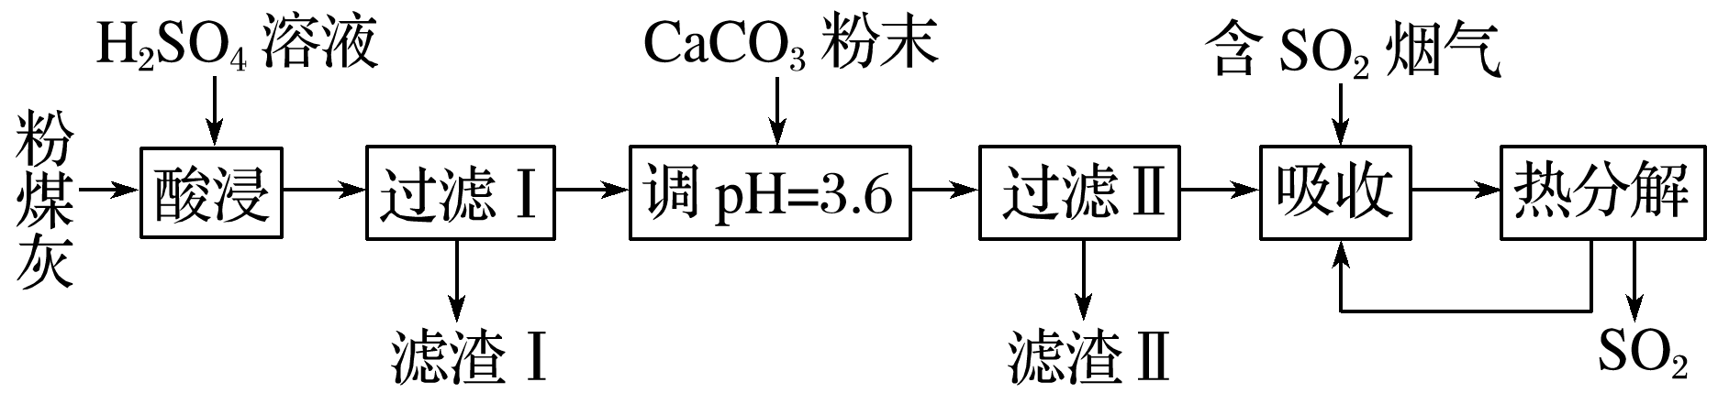
1
2
3
4
5
6
6.(2014·江苏，16)烟气脱硫能有效减少二氧化硫的排放。实验室用粉煤灰(主要含Al₂O₃、SiO₂等)制备碱式硫酸铝[Al₂(SO₄)_{x}(OH)_{6－2x}]溶液，并用于烟气脱硫研究。
(1)酸浸时反应的化学方程式为_______________________________；
滤渣Ⅰ的主要成分为_____(填化学式)。
解析 酸浸时能与H₂SO₄反应的是Al₂O₃，H₂SO₄与Al₂O₃反应生成盐和水，SiO₂不和H₂SO₄反应，成为滤渣。
Al₂O₃＋3H₂SO₄===Al₂(SO₄)₃＋3H₂O
SiO₂

Slide 95
1
2
3
4
5
6
(2)加CaCO₃调节溶液的pH至3.6，其目的是中和溶液中的酸，并使Al₂(SO₄)₃转化为Al₂(SO₄)_{x}(OH)_{6－2x}。滤渣Ⅱ的主要成分为______(填化学式)；若溶液的pH偏高，将会导致溶液中铝元素的含量降低，其原因是_______________________________________________________(用离子方程式表示)。
解析 CaCO₃和溶液中的H₂SO₄反应生成CaSO₄；如果pH偏高，一部分Al^{3＋}
会转化为Al(OH)₃沉淀，离子方程式为3CaCO₃＋2Al^{3＋}＋3SO ＋3H₂O
===2Al(OH)₃＋3CaSO₄＋3CO₂↑。
CaSO₄

Slide 96
1
2
3
4
5
6
(3)上述流程中经完全热分解放出的SO₂量总是小于吸收的SO₂量，
其主要原因是_______________________________；与吸收SO₂前的溶液相比，热分解后循环利用的溶液的pH将_____(填“增大”“减小”或“不变”)。
解析 热分解时，一部分亚硫酸盐被氧化为硫酸盐，不能分解成为SO₂；SO₂溶于水生成H₂SO₃，会中和溶液中的部分OH－，使溶液的pH减小。
减小

Slide 98
1
2
3
4
5
6
7
8
9
10
11
12
13
14
1.化学在生产和日常生活中有着重要的应用。下列说法中错误的是( )
A.MgO、Al₂O₃的熔点很高，可制作耐高温材料，工业上也用其电解冶炼
对应的金属
B.明矾水解形成的胶体能吸附水中悬浮物，可用于水的净化
C.燃放烟花是利用了某些金属元素的焰色反应
D.铝比铁活泼，但铝制品比铁制品在空气中耐腐
解析答案

Slide 99
1
2
3
4
5
6
7
8
9
10
11
12
13
14
解析 MgO的熔点很高，通常电解熔点较低的MgCl₂制备Mg，A错误；
Al^{3＋}水解生成的Al(OH)₃胶体具有吸附性，能吸附水中的悬浮物，因而可用于水的净化，B正确；
Al的表面形成致密的氧化膜，可以保护Al不被进一步腐蚀，D正确。
答案 A

Slide 100
1
2
3
4
5
6
7
8
9
10
11
12
13
14
2.下列有关说法不正确的是( )
A.Al(OH)₃在用于治疗胃酸过多类疾病时表现出弱碱性
B.氯化铝溶液中加入过量氨水反应的实质是Al^{3＋}＋3NH₃·H₂O===Al(OH)₃↓
＋3NH
C.Al(OH)₃可用于中和馒头制作过程(如发酵阶段)中产生的酸
D.Al₂O₃可用于制作耐火材料而Al(OH)₃不能
解析答案

Slide 101
1
2
3
4
5
6
7
8
9
10
11
12
13
14
解析 治疗胃酸过多时要消耗胃中的酸，因此Al(OH)₃表现出碱性，A项正确；
Al(OH)₃不溶于氨水，B项正确；
馒头制作过程中加小苏打是用于发泡和中和酸的，不用Al(OH)₃，
C项错误；
耐火材料本身应对热稳定且熔点很高，而Al(OH)₃受热易分解，
D项正确。
答案 C

Slide 102
1
2
3
4
5
6
7
8
9
10
11
12
13
14
3.Al(OH)₃和Ga(OH)₃均为两性氢氧化物，已知酸性：H₂CO₃>Ga(OH)₃>Al(OH)₃。若把过量的CO₂气体通入含等物质的量的NaAlO₂和NaGaO₂的混合溶液中，下列说法正确的是( )
A.无任何明显现象
B.先生成两种沉淀，后沉淀又逐渐溶解
C.先出现Al(OH)₃沉淀，后出现Ga(OH)₃沉淀，沉淀不溶解
D.先出现Ga(OH)₃沉淀，后出现Al(OH)₃沉淀，沉淀不溶解
解析答案

Slide 103
1
2
3
4
5
6
7
8
9
10
11
12
13
14
解析 根据“强酸制弱酸”规律，将过量的CO₂气体通入含AlO 和GaO 的混合溶液中，能制得Al(OH)₃、Ga(OH)₃并形成沉淀，且过量的CO₂不能和这两种沉淀反应。Al(OH)₃酸性比Ga(OH)₃的弱，Al(OH)₃先生成，所以C项正确。
答案 C

Slide 104
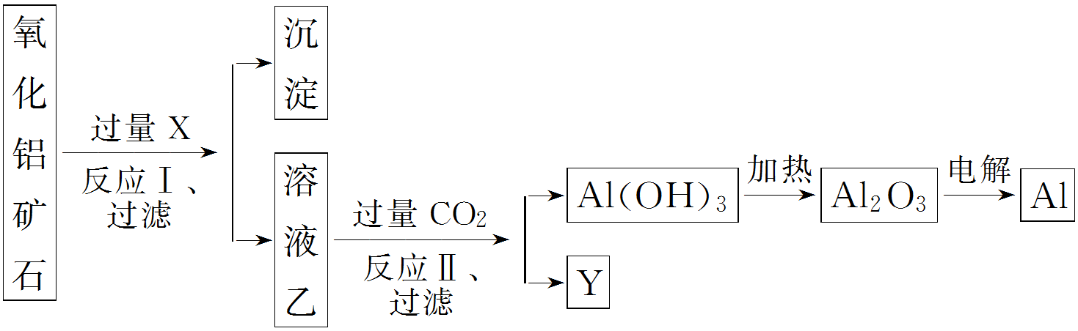
1
2
3
4
5
6
7
8
9
10
11
12
13
14
4.工业上用某种氧化铝矿石(含Fe₂O₃杂质)为原料冶炼铝的工艺流程如下：
对上述流程中的判断正确的是( )
A.试剂X可以为氨水，沉淀中含有铁的化合物
B.CO₂可以用H₂SO₄溶液或稀盐酸代替
D.工业上还可采用Fe还原Al₂O₃的方法制Al，成本更低
解析答案

Slide 105
1
2
3
4
5
6
7
8
9
10
11
12
13
14
解析 A项，试剂X应为强碱溶液，使Al₂O₃溶解；
B项，若用强酸代替CO₂，强酸过量时，Al(OH)₃会溶解，不能保证生成Al(OH)₃沉淀；
D项，因Al比Fe活泼，不能用Fe置换Al。
答案 C

Slide 106
1
2
3
4
5
6
7
8
9
10
11
12
13
14
5.相同质量的下列物质分别与等浓度的NaOH溶液反应，至体系中均无固体物质时，消耗碱量最多的是( )
A.Al B.Al(OH)₃ C.AlCl₃ D.Al₂O₃
A

Slide 107
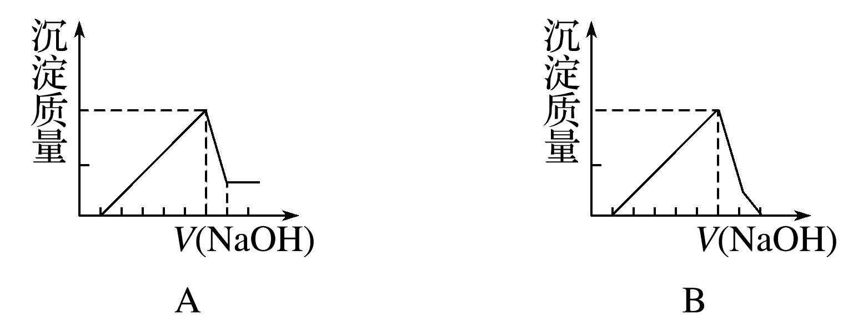
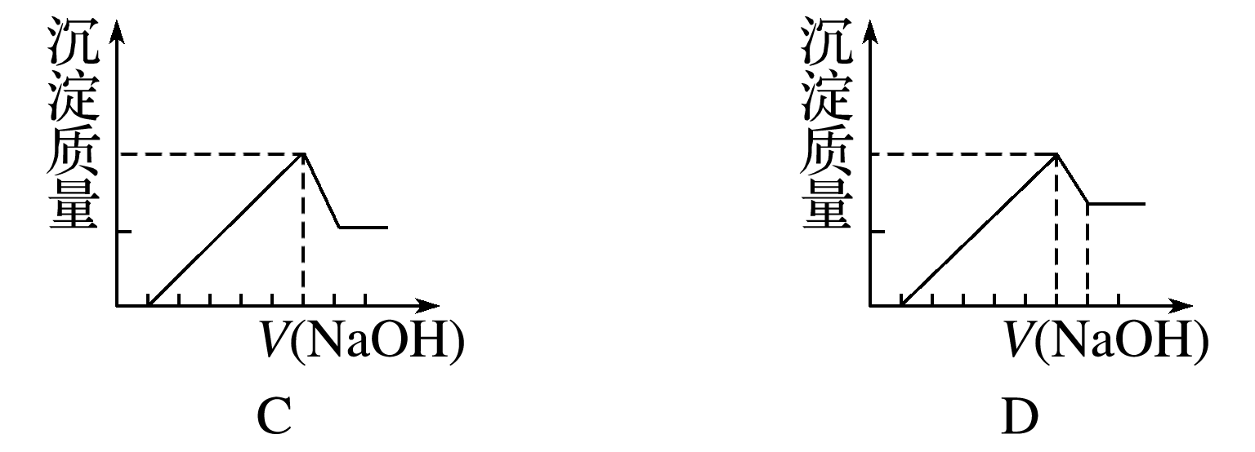
1
2
3
4
5
6
7
8
9
10
11
12
13
14
6.有一块镁铝合金，其中镁与铝的质量比是8∶9。加入足量稀H₂SO₄使其完全溶解后，再加入NaOH溶液，生成沉淀的质量随NaOH溶液体积变化的曲线如下图，其中正确的是( )

Slide 108
1
2
3
4
5
6
7
8
9
10
11
12
13
14
解析 镁与铝的质量比是8∶9，则物质的量之比是1∶1，NaOH溶液过量后Al(OH)₃完全溶解，只有Mg(OH)₂，B错；
等物质的量的Mg(OH)₂与Al(OH)₃的质量之比是 58∶78，即剩余的Mg(OH)₂的质量小于沉淀最大质量的 ，排除C、D，故选A。
答案 A

Slide 109
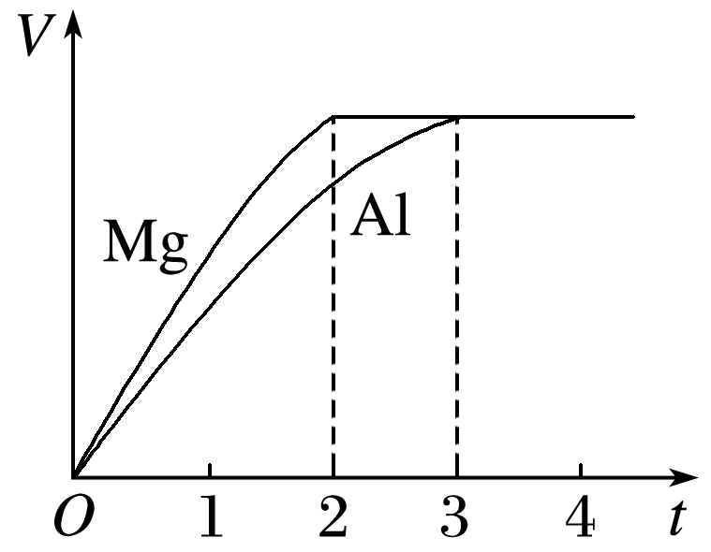
1
2
3
4
5
6
7
8
9
10
11
12
13
14
7.镁和铝分别与等浓度、等体积的过量稀硫酸反应，产生气体的体积(V)与时间(t)的关系如图所示。反应中镁和铝的( )
A.物质的量之比为3∶2 B.质量之比为3∶2
C.摩尔质量之比为2∶3 D.反应速率之比为2∶3

Slide 110
1
2
3
4
5
6
7
8
9
10
11
12
13
14
解析 由图像可知，两个反应中生成的氢气一样多，则镁、铝的物质的量之比为3∶2，质量之比为4∶3，故A正确，B错误；
镁、铝的摩尔质量之比为8∶9，C错误；
由图像可知产生等量的氢气，镁、铝与硫酸反应需要的时间之比为2∶3，则二者的速率之比为3∶2，D错误。
答案 A

Slide 111
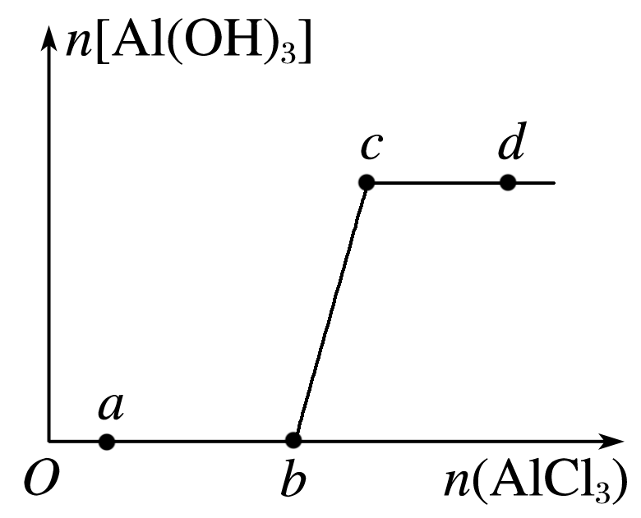
1
2
3
4
5
6
7
8
9
10
11
12
13
14
8.向一定量的NaOH溶液中逐滴加入AlCl₃溶液，生成沉淀Al(OH)₃的量随AlCl₃加入量的变化关系如图所示。则下列离子组在对应的溶液中一定能大量共存的是( )

Slide 112
1
2
3
4
5
6
7
8
9
10
11
12
13
14
答案 B

Slide 113
1
2
3
4
5
6
7
8
9
10
11
12
13
14
9.某溶液中可能含有 中的几种。①若加入锌粒，产生无色无味的气体；②若加入NaOH溶液，产生白色沉淀，且产生的沉淀量与加入NaOH的物质的量之间的关系如图所示。则下列说法正确的是( )

Slide 114
1
2
3
4
5
6
7
8
9
10
11
12
13
14
答案 B

Slide 115
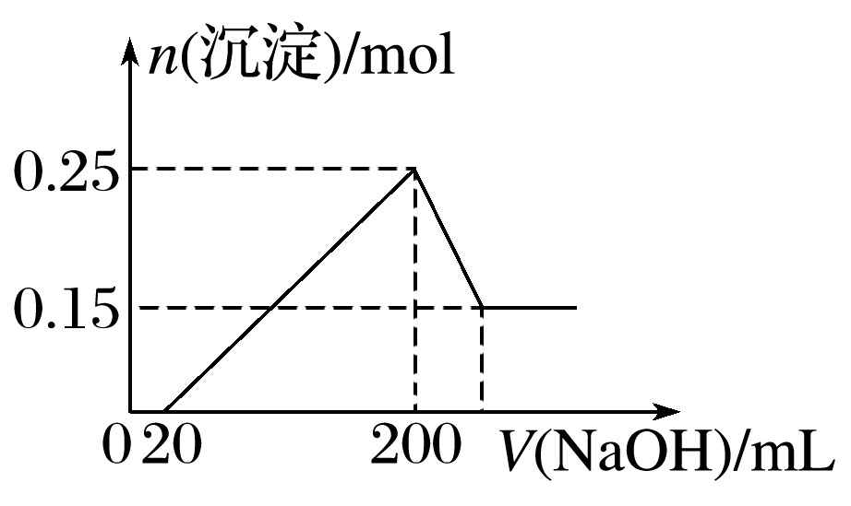
1
2
3
4
5
6
7
8
9
10
11
12
13
14
10.将一定质量的Mg和Al的混合物投入250 mL 2.0 mol·L^{－1}的稀硫酸中，固体全部溶解并产生气体。待反应完全后，向所得溶液中加入NaOH溶液，生成沉淀的物质的量与加入NaOH溶液体积的关系如图所示。则下列说法正确的是( )
A.当加入氢氧化钠溶液的体积为20 mL时，溶液的pH等于7
B.当加入氢氧化钠溶液的体积为20 mL时，溶液中的溶质只有硫酸镁和硫酸铝
C.NaOH溶液的物质的量浓度为5 mol·L^{－1}
D.生成的H₂在标准状况下的体积为11.2 L
解析答案

Slide 116
1
2
3
4
5
6
7
8
9
10
11
12
13
14
解析 从图像可以看出加入的NaOH溶液先将过量的H₂SO₄中和，此时溶液中的溶质为MgSO₄、Al₂(SO₄)₃和Na₂SO₄，但是此时因Al^{3＋}、Mg^{2＋}水解使溶液呈酸性，A、B项错误；
当加入NaOH溶液的体积为200 mL时，此时溶质只有Na₂SO₄，根据元素守恒，可得n(NaOH)＝2n(H₂SO₄)，c(NaOH)×0.2 L＝2×2.0 mol·L^{－1}×0.25 L，则c(NaOH)＝5 mol·L^{－1}，C项正确；
用于生成氢气的硫酸的物质的量为0.18 L×5 mol·L^{－1}÷2＝0.45 mol，即H₂的物质的量为0.45 mol，标况下氢气的体积为0.45 mol×22.4 L·mol^{－1}＝10.08 L，D项错误。
答案 C

Slide 117
1
2
3
4
5
6
7
8
9
10
11
12
13
14
11.3 g镁铝合金与100 mL稀硫酸恰好完全反应，将反应后的溶液加热蒸干，得到无水硫酸盐17.4 g，则原硫酸的物质的量浓度为( )
A.1 mol·L^{－1} B.1.5 mol·L^{－1}
C.2 mol·L^{－1} D.2.5 mol·L^{－1}
B

Slide 118
1
2
3
4
5
6
7
8
9
10
11
12
13
14
12.已知：2NaAlO₂＋CO₂＋3H₂O===2Al(OH)₃↓＋Na₂CO₃，向含2 mol NaOH、1 mol Ba(OH)₂、2 mol NaAlO₂的混合溶液中慢慢通入CO₂，则通入CO₂的量和生成沉淀的量的关系正确的是( )
选项 | A | B | C | D
n(CO₂)/mol | 2 | 3 | 4 | 5
n(沉淀)/mol | 2 | 2 | 3 | 2

Slide 119
1
2
3
4
5
6
7
8
9
10
11
12
13
14
解析 反应的顺序依次为
Ba(OH)₂＋CO₂===BaCO₃↓＋H₂O
1 mol 1 mol 1 mol
2NaOH＋CO₂===Na₂CO₃＋H₂O
2 mol 1 mol 1 mol
2NaAlO₂＋CO₂＋3H₂O===2Al(OH)₃↓＋Na₂CO₃
2 mol 1 mol 2 mol 1 mol

Slide 120
1
2
3
4
5
6
7
8
9
10
11
12
13
14
2 mol 2 mol 4 mol
BaCO₃＋CO₂＋H₂O===Ba(HCO₃)₂
1 mol 1 mol
结合选项，当通入2 mol CO₂时，应生成1 mol BaCO₃沉淀；当通入3～5 mol CO₂时，应生成3 mol沉淀；当通入6 mol CO₂时，还剩2 mol Al(OH)₃沉淀。
答案 C

Slide 121
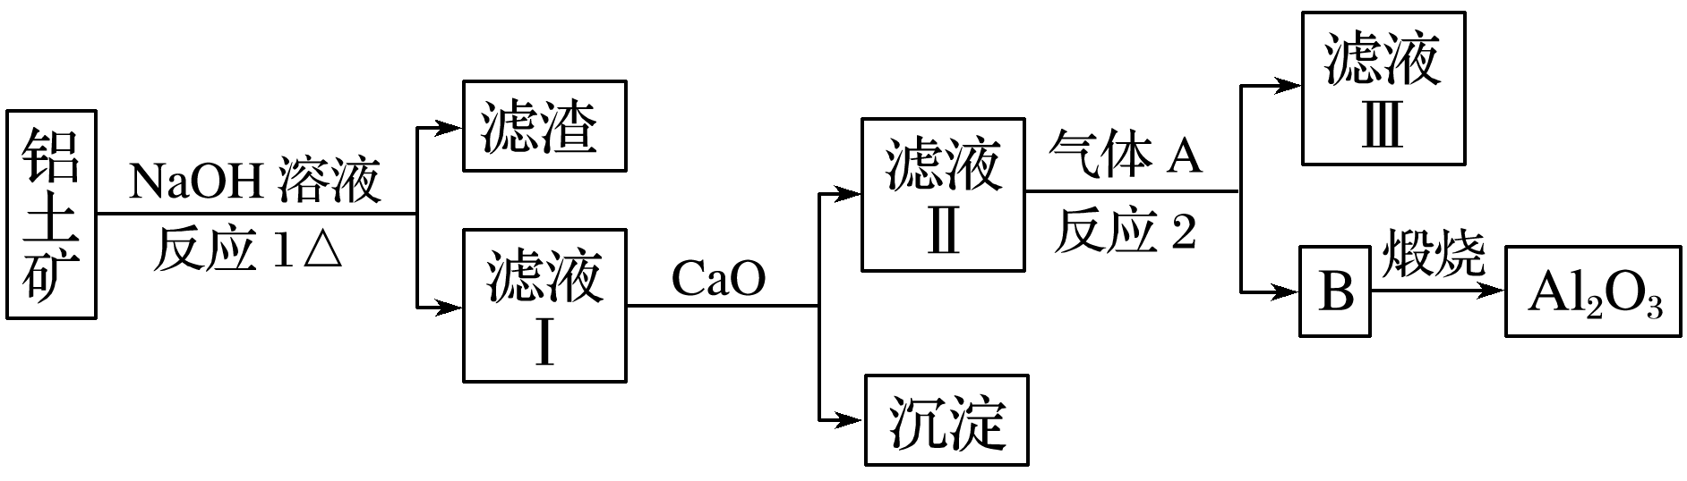
1
2
3
4
5
6
7
8
9
10
11
12
13
14
13.铝是一种应用广泛的金属，工业上用Al₂O₃和冰晶石(Na₃AlF₆)混合熔融电解制得。
①铝土矿的主要成分是Al₂O₃和SiO₂等。从铝土矿中提炼Al₂O₃的流程如下：

Slide 122
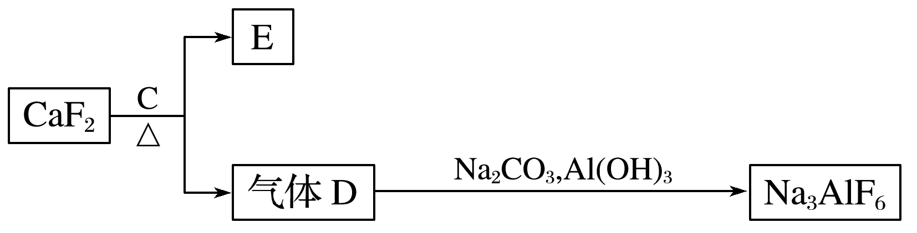
1
2
3
4
5
6
7
8
9
10
11
12
13
14
②以萤石(CaF₂)和纯碱为原料制备冰晶石的流程如下：

Slide 123
1
2
3
4
5
6
7
8
9
10
11
12
13
14
回答下列问题：
(1)写出反应1的化学方程式________________________________________
_______________________。
解析 在加入NaOH溶液时，Al₂O₃和SiO₂都能与NaOH反应，分别生成NaAlO₂和Na₂SiO₃。
2NaOH＋SiO₂===Na₂SiO₃＋H₂O、2NaOH
＋Al₂O₃===2NaAlO₂＋H₂O

Slide 124
1
2
3
4
5
6
7
8
9
10
11
12
13
14
(2)滤液Ⅰ中加入CaO生成的沉淀是_______，反应2的离子方程式为__________________________________________________________________________________。
CaSiO₃

Slide 125
1
2
3
4
5
6
7
8
9
10
11
12
13
14
(3)E可作为建筑材料，化合物C是________，写出由D制备冰晶石的化学方程式________________________________________________。
解析 萤石能与浓硫酸反应生成CaSO₄和HF气体；HF、Na₂CO₃、Al(OH)₃三者均没有发生氧化还原反应，根据质量守恒定律可写出化学方程式。
浓H₂SO₄
12HF＋3Na₂CO₃＋2Al(OH)₃===2Na₃AlF₆＋3CO₂＋9H₂O

Slide 126
1
2
3
4
5
6
7
8
9
10
11
12
13
14
(4)电解法制铝的化学方程式是______________________________，
以石墨为电极，阳极产生的混合气体的成分是____________。
解析 电解Al₂O₃制取金属铝，加入的冰晶石为助熔剂；阳极产生的O₂能与石墨电极反应生成CO₂(可能含有CO)。
O₂、CO₂(CO)

Slide 127
1
2
3
4
5
6
7
8
9
10
11
12
13
14
14.铝镁合金已成为轮船制造、化工生产等行业的重要材料。某研究性学习小组的三位同学，为测定某含镁3%～5%的铝镁合金(不含其他元素)中镁的质量分数，设计下列三种不同实验方案进行探究。填写下列空白：
探究一
实验中发生反应的化学方程式是__________________________________。

Slide 128
1
2
3
4
5
6
7
8
9
10
11
12
13
14
实验步骤：
(1)称取5.4 g铝镁合金粉末样品，投入V mL 2.0 mol·L^{－1} NaOH溶液中，充分反应。NaOH溶液的体积V≥________。
(2)过滤、洗涤、干燥、称量固体。该步骤中若未洗涤固体，测得镁的质量分数将__________(填“偏高”或“偏低”)。

Slide 129
1
2
3
4
5
6
7
8
9
10
11
12
13
14
解析 探究一
答案 探究一 2Al＋2NaOH＋2H₂O===2NaAlO₂＋3H₂↑
(1)97 mL
(2)偏高

Slide 130
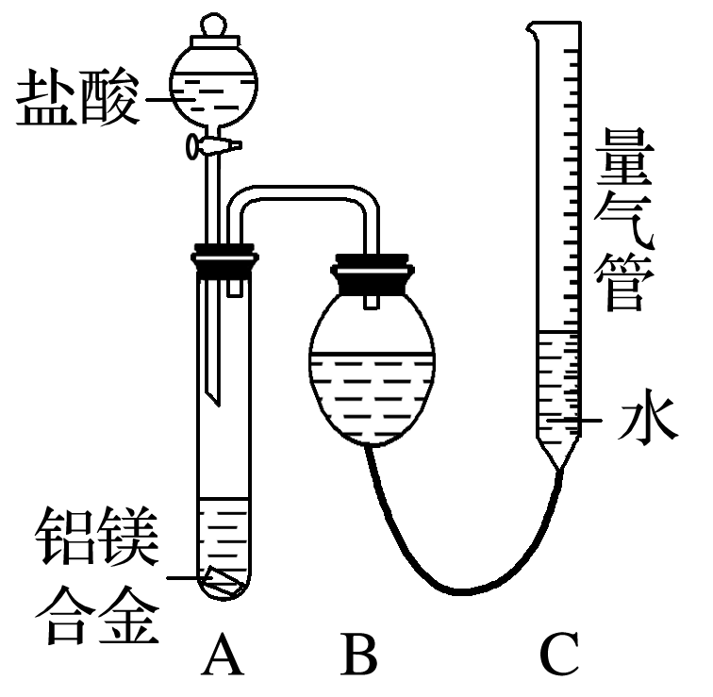
1
2
3
4
5
6
7
8
9
10
11
12
13
14
探究二
实验装置：

Slide 131
1
2
3
4
5
6
7
8
9
10
11
12
13
14
问题讨论：
(1)某同学提出该实验装置不够完善，应在A、B之间添加一个干燥、除酸雾的装置。你的意见是________(填“需要”或“不需要”)。
(2)为使测定结果尽可能精确，实验中应注意的问题是(写出两点)：
①_________________
②______________________________________________________________
____________________________。
不需要
检查装置的气密性
合金完全溶解(或加入足量盐酸，或调整量气管C的高度，使C中的液面与B中液面相平，合理答案均可)

Slide 132
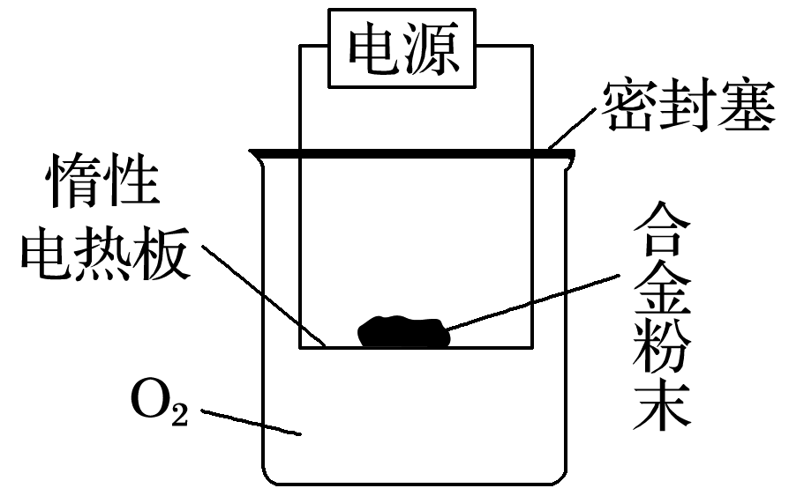
1
2
3
4
5
6
7
8
9
10
11
12
13
14
探究三
实验方案：称量x g铝镁合金粉末，放在如图所示装置的惰性电热板上，通电使其充分灼烧。

Slide 133
1
2
3
4
5
6
7
8
9
10
11
12
13
14
问题讨论：
(1)欲计算Mg的质量分数，该实验中还需测定的数据是________________。
(2)若用空气代替O₂进行实验，对测定结果是否有影响？___(填“是”或“否”)，原因是_____________________________。
灼烧后固体的质量
是
Mg与空气中的N₂反应生成Mg₃N₂

